Slide 1

TECHCAREER DEVOPS BİTİRME PROJESİ
Büşra Selimoğlu
14.03.2024

Slide 2
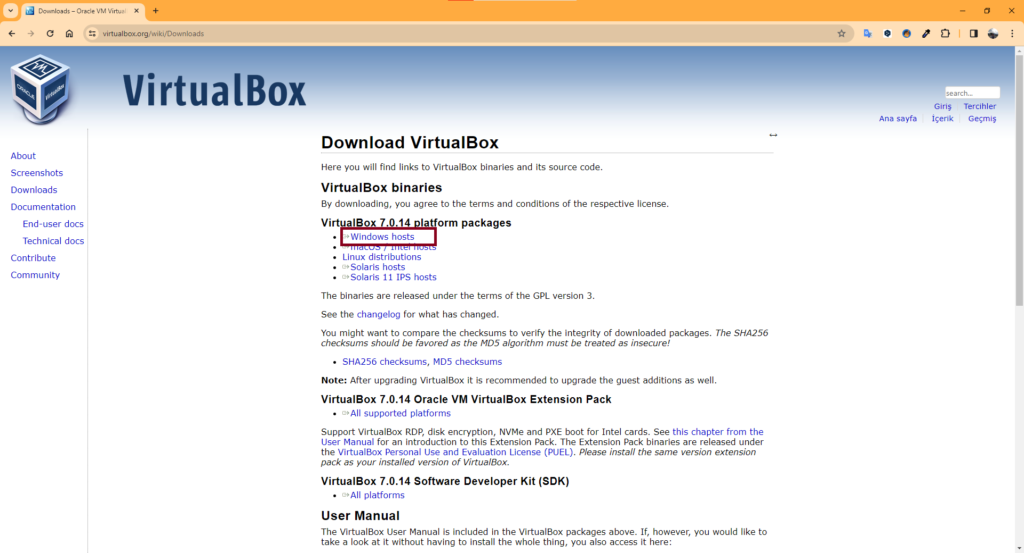
Sanal Makine üzerinde Ubuntu 22.0.4 LTS Kuralım
Oracle VM VirtualBox kendi sitesine giderek hangi işletim sistemine sahip iseniz onu seçin ve indirin.

Slide 3
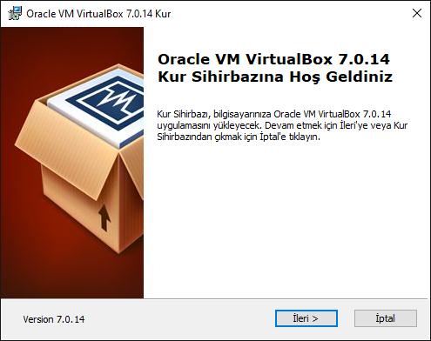
Sanal Makine üzerinde Ubuntu 22.0.4 LTS Kuralım
İndirilen setup dosyasını çalıştırın. Açılan setup dosyasında ileri tuşuna basınız.

Slide 4
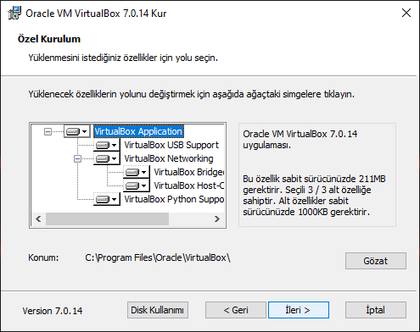
Sanal Makine üzerinde Ubuntu 22.0.4 LTS Kuralım
Oracle VM VirtualBox programını nereye kuracağını belirtmeniz gerekiyor.
Dipnot: Birden fazla diske sahip iseniz Oracle VM VirtualBox programını istediğiniz diske kurulum yapabilirsiniz.

Slide 5
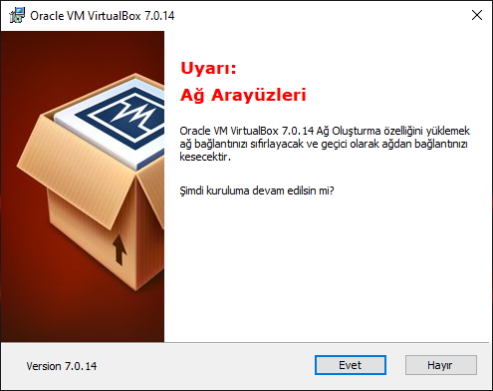
Sanal Makine üzerinde Ubuntu 22.0.4 LTS Kuralım
Oracle VM VirtualBox programı sanal makineler için NAT portları ve ip adresi oluşturması gerek. Setup kurulumunda bunu yaparken mevcut kullanılan ağda geçici olarak bağlantı kesilecektir. Bunun uyarısını vermektedir.

Slide 6
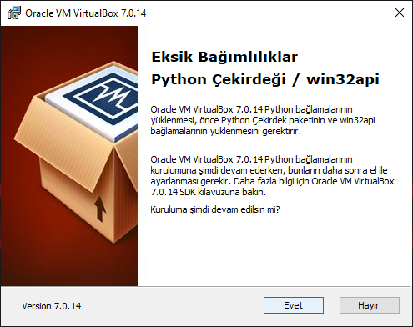
Sanal Makine üzerinde Ubuntu 22.0.4 LTS Kuralım
Oracle VM VirtualBox programın gerekli olduğu bağımlılıkları vardır. Bu bağımlılıklar bilgisayarınızda yüklü değilse setup kurulumunda kendisinin kurmasını teklif etmektedir.

Slide 7
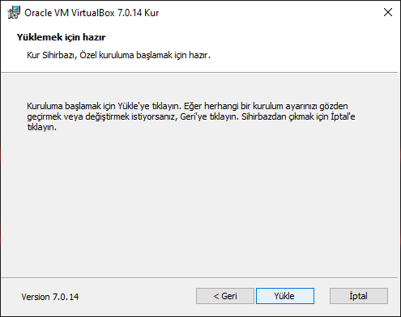
Sanal Makine üzerinde Ubuntu 22.0.4 LTS Kuralım
Son kontrolleri yapmanız bekleme yeridir. Kurulum tamamlandıktan sonra değiştirilemez. Oracle VM VirtualBox programını silip, tekrardan yükleme yapılması gerekmektedir.

Slide 8
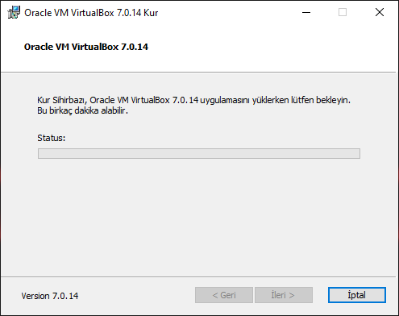
Sanal Makine üzerinde Ubuntu 22.0.4 LTS Kuralım
Kurulum tamamlanana kadar bekleyin.

Slide 9
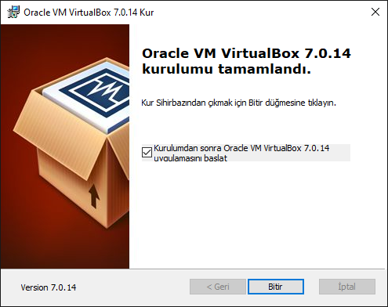
Sanal Makine üzerinde Ubuntu 22.0.4 LTS Kuralım
Oracle VM VirtualBox programının kurulumu bittikten açılan sayfa "Kurulumdan sonra Oracle VM VirtualBox 7.0.13 uygulamasını başlat" seçeneğini seçerseniz otomatik olarak programı başlatacaktır.

Slide 10
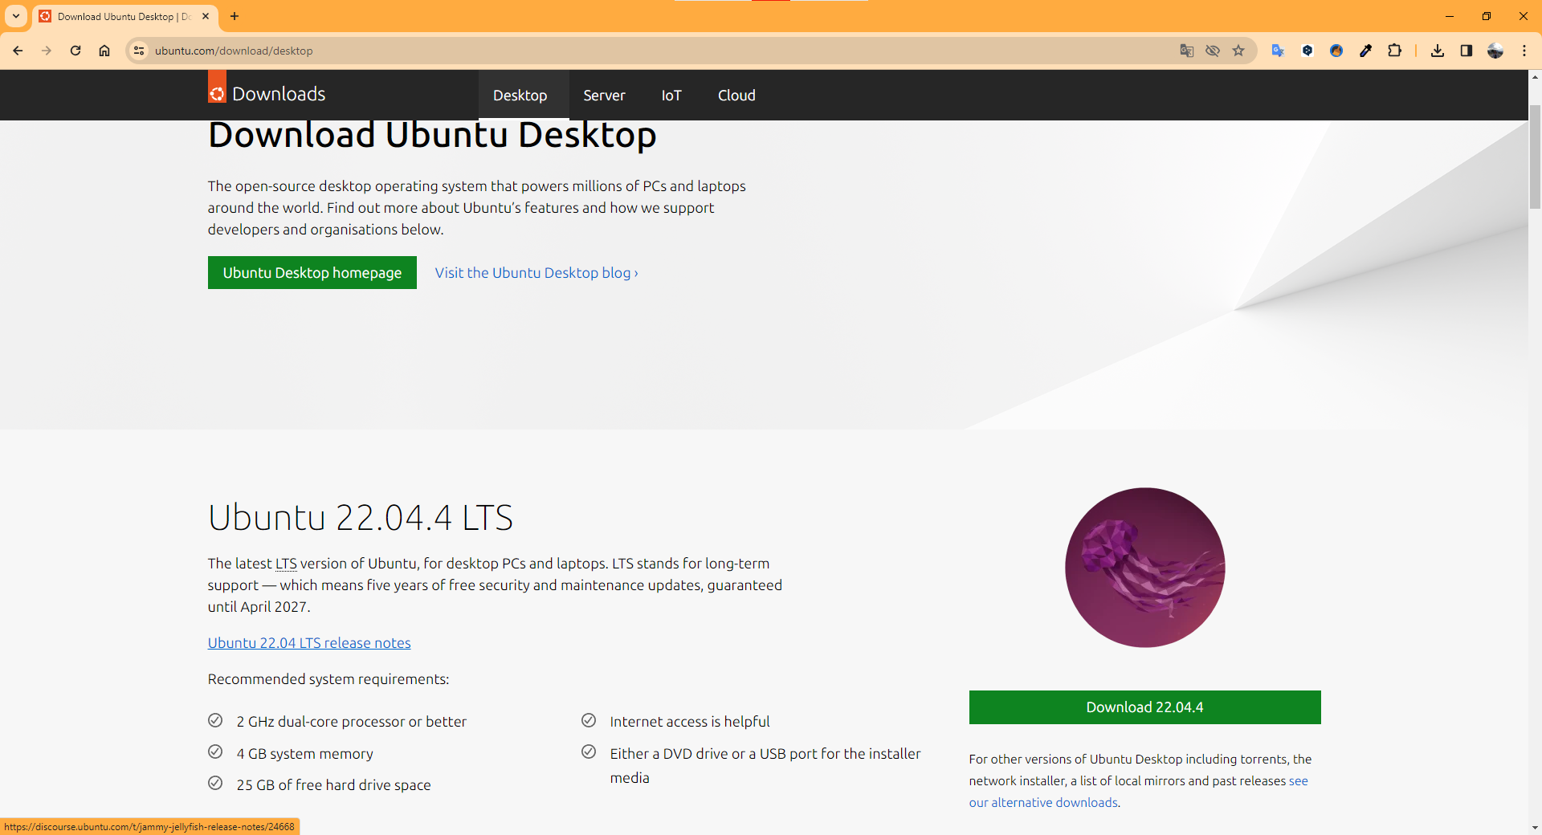
Sanal Makine üzerinde Ubuntu 22.0.4 LTS Kuralım
Sanal makineye yükleyeceğimiz Linux Ubuntu 22.0.4 LTS işletim sistemini indirelim. Ubuntu sitesine giderek iso dosyasını indirin.

Slide 11
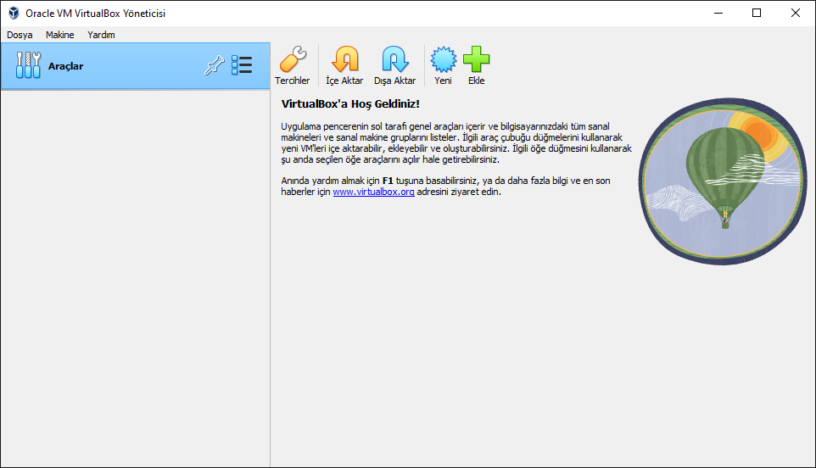
Sanal Makine üzerinde Ubuntu 22.0.4 LTS Kuralım
Oracle VM VirtualBox programında yer alan "Yeni" butonuna tıklayın.

Slide 12
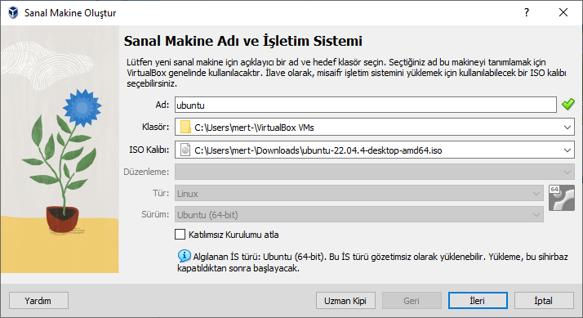
Sanal Makine üzerinde Ubuntu 22.0.4 LTS Kuralım
Sanal makinenin adını, nerede depolanacağını belirleyin. İndirmiş olduğunuz iso dosyasının konumunu buraya yazınız.

Slide 13
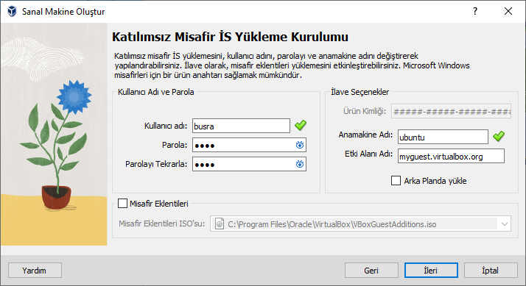
Sanal Makine üzerinde Ubuntu 22.0.4 LTS Kuralım
Ubuntu sanal makinesinde kullanacağını kullanıcı adı/parola belirleyin.

Slide 14
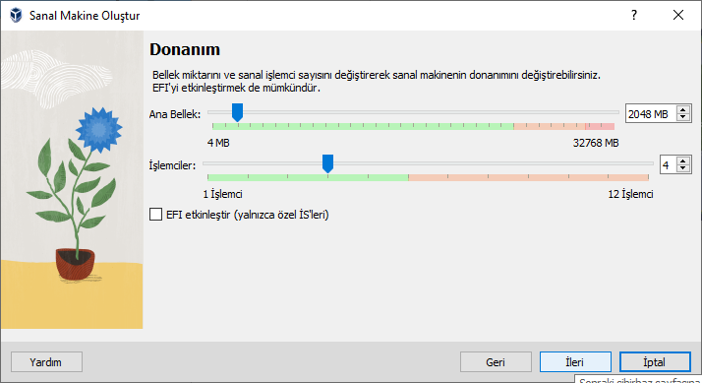
Sanal Makine üzerinde Ubuntu 22.0.4 LTS Kuralım
Bellek miktarını ve sanal işlemci sayısını belirleyiniz.
Ayrıca sanal makine kurulumu bittikten sonra da değiştirebileceğiniz ayarlardır.

Slide 15
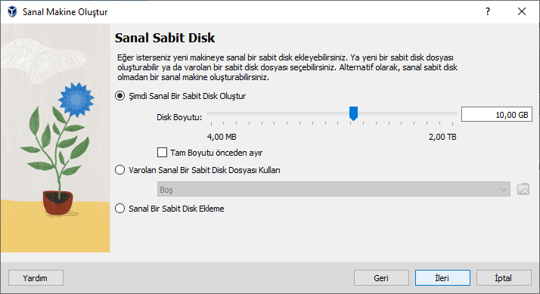
Sanal Makine üzerinde Ubuntu 22.0.4 LTS Kuralım
Disk boyutunu belirleyin.

Slide 16
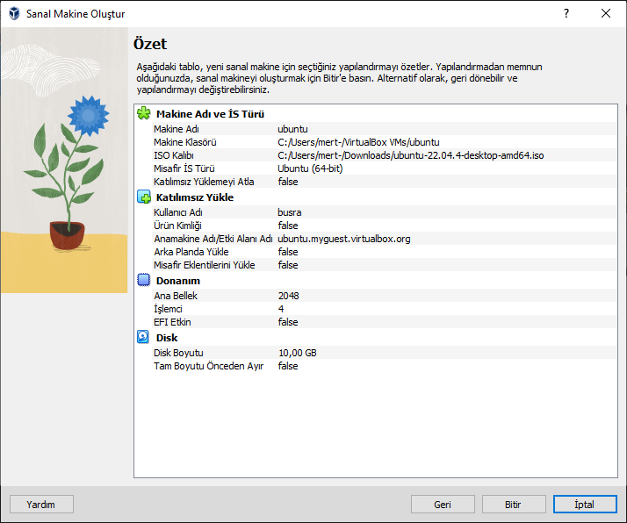
Sanal Makine üzerinde Ubuntu 22.0.4 LTS Kuralım
Son kontrol sayfasıdır. Yaptığınız işlemlerden emin iseniz "Bitir" butonuna basınız.

Slide 17
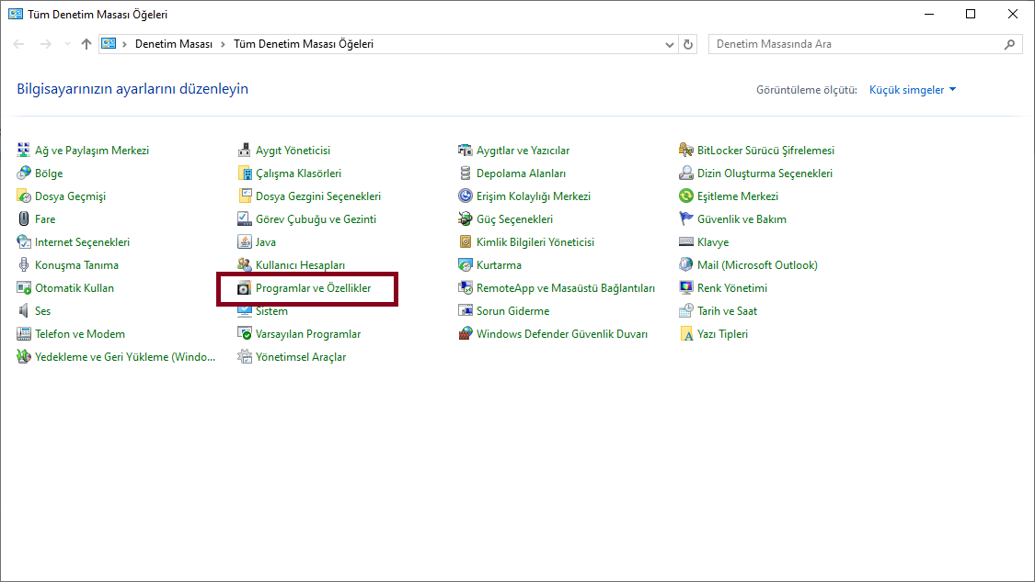
Sanal Makine üzerinde Ubuntu 22.0.4 LTS Kuralım
Sanal makineyi çalıştırın. Çalıştırdığınızda "Not in a hypervisor partion (HVP=0)" hatası ile karşılaştıysanız bilgisayarınızın sanallaştırma özelliği disable (pasif) olduğu anlamına gelmektedir. Bu özelliği aktifleştirmek gerekmektedir. "Denetim Masasını" açın, "Programlar ve Özellikler" kısmına tıklayın.

Slide 18
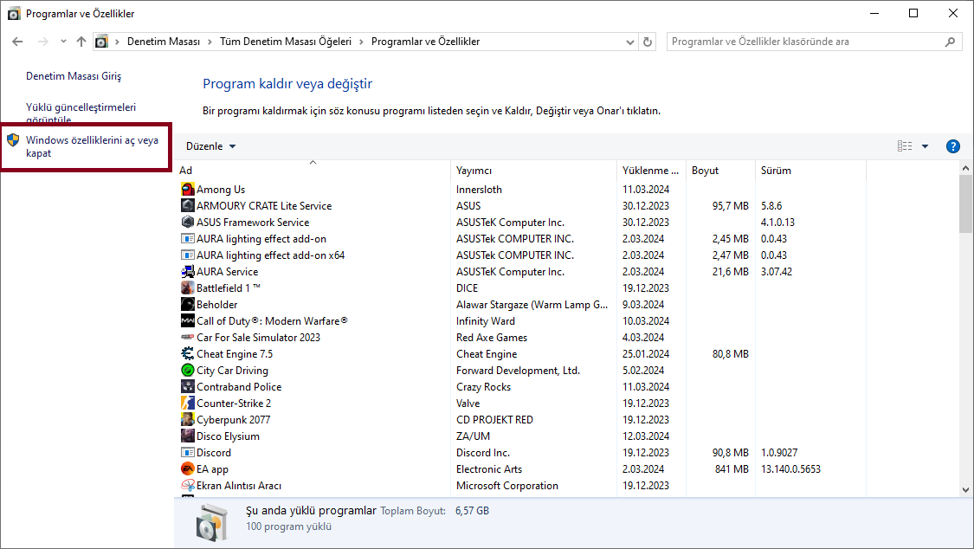
Sanal Makine üzerinde Ubuntu 22.0.4 LTS Kuralım
"Windows özelliklerini aç veya kapat" kısmına tıklayın.

Slide 19
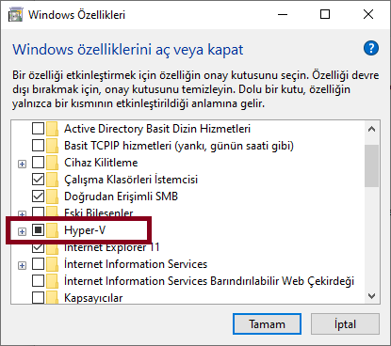
Sanal Makine üzerinde Ubuntu 22.0.4 LTS Kuralım
Liste içerisinden "Hyper-V" seçeneğinin işaretli olduğundan emin olun. Bilgisayarı yeniden başlatın. Eğer hâlâ aynı hatayı alıyorsanız bios ayarlarına giderek "Virtualization Technology " disable demektir. "Virtualization Technology " enable yapın. Hata düzelecektir.

Slide 20
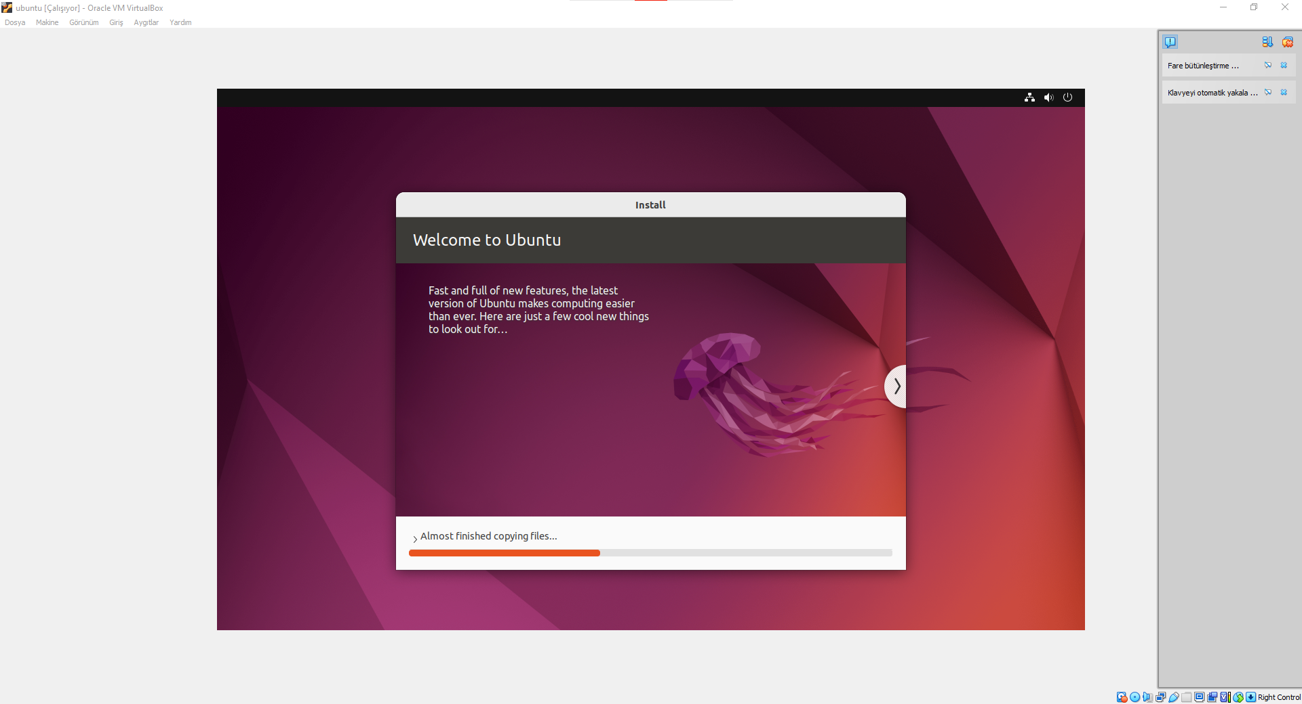
Sanal Makine üzerinde Ubuntu 22.0.4 LTS Kuralım
Sanal makineyi çalıştırın. Kurulum tamamlanana kadar bekleyin.

Slide 21
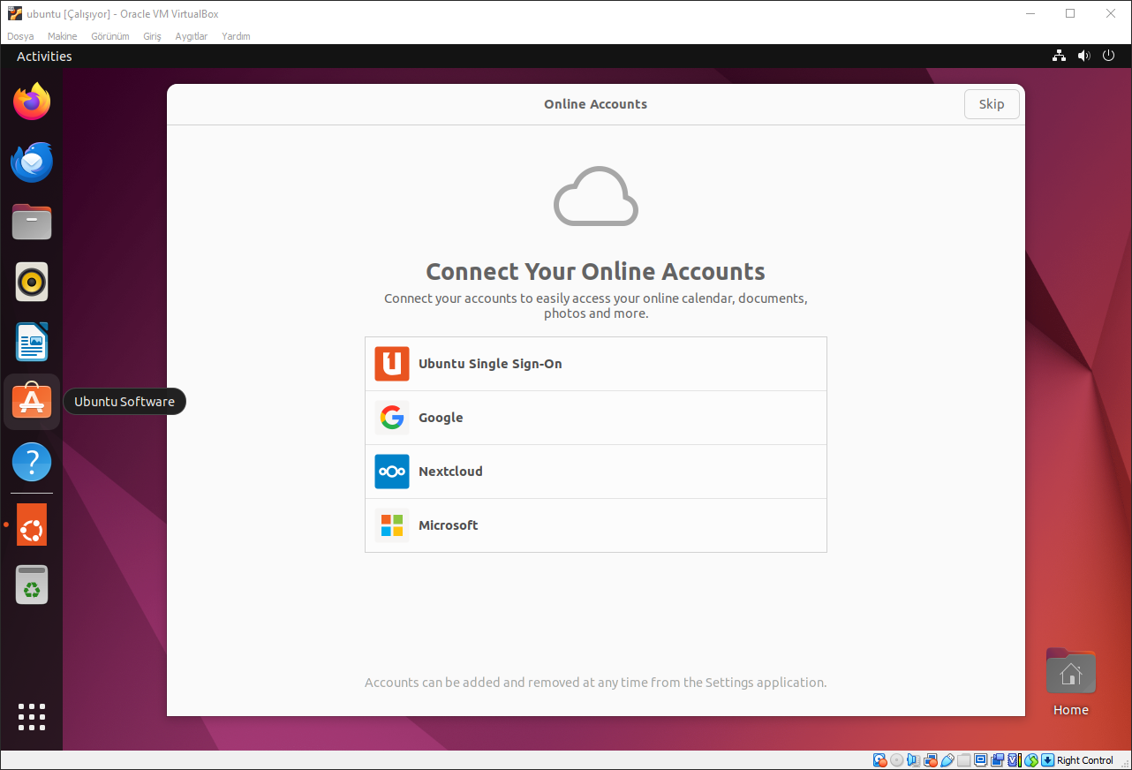
Sanal Makine üzerinde Ubuntu 22.0.4 LTS Kuralım
Kurulum tamamlandıktan sonra ubuntu sanal makineniz hazır.

Slide 22
Sanal Makine üzerinde Ubuntu 22.0.4 LTS Kuralım
Sanal makine ilk kurulduğu zaman bazı hatalar vermektedir. Bunlardan bazıları aşağıda yer almaktadır. İlgili adımları takip edin.
• Terminalde "Kullanıcı sudoers dosyası içinde değil" hatası alıyorsanız aşağıdaki komutları sırasıyla çalıştırın. Daha sonra sanal makinesini yineden başlatın.
$ su root
$ apt-get install sudo -y
$ adduser kullanıcıadınız sudo
$ chmod 0440 /etc/sudoers
• Ubuntu Software uygulamasında güncelleme kısmında "Unable to update "Snap Store": cannot refresh "snap-store": snap "snap-store" has running apps" bu hatayı alıyorsanız aşağıdaki komutu çalıştırın.
$ snap-store --quit && sudo snap refresh snap-store

Slide 23
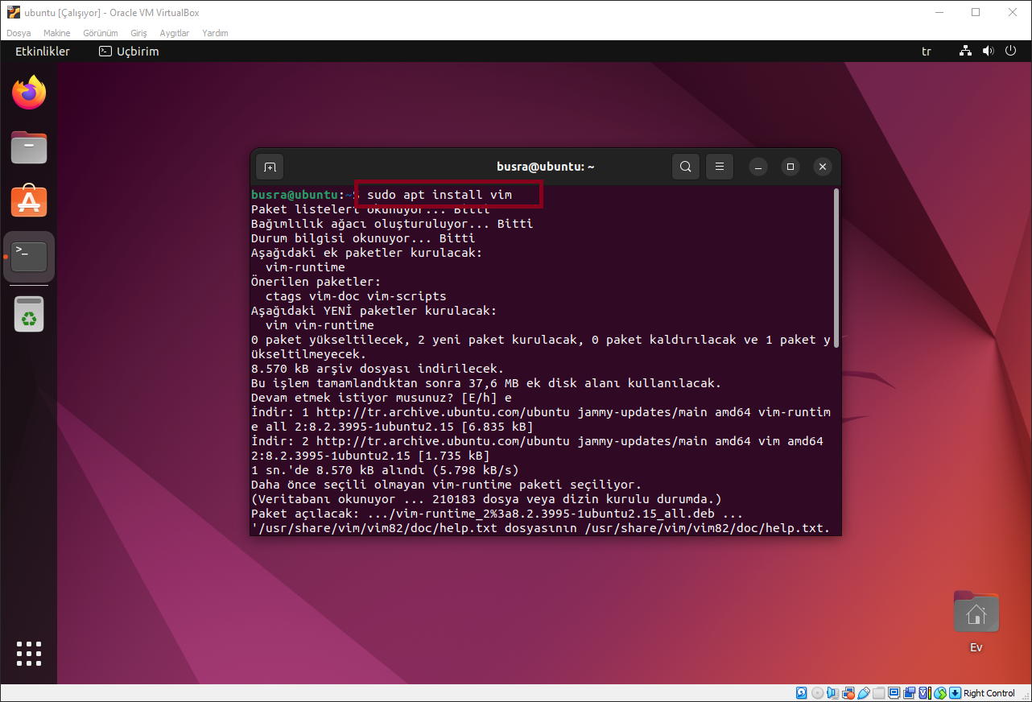
Plugin Kurulumu
Vim metin düzenleyicidir. Kurulumu için aşağıdaki komutu çalıştırın.
$ sudo apt install vim

Slide 24
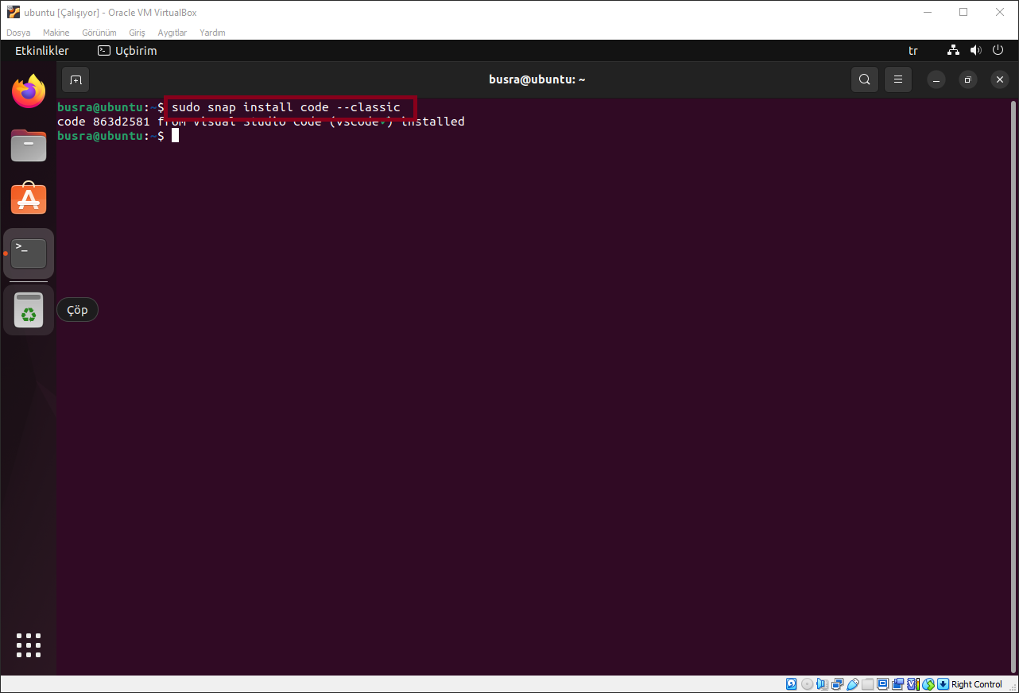
Plugin Kurulumu
Visual Studio Code, Microsoft tarafından Windows, Linux ve MacOS için geliştirilen bir kaynak kodu düzenleyicisidir. Kurulumu için aşağıdaki komutu çalıştırın.
$ sudo snap install code --classic

Slide 25
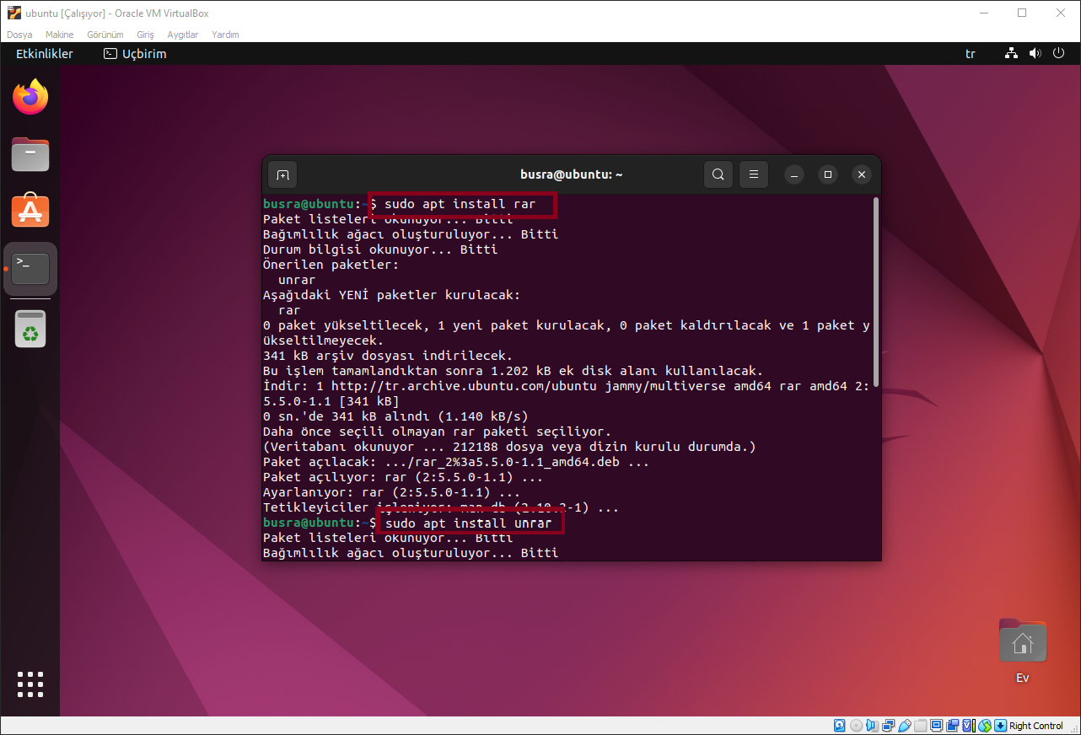
Plugin Kurulumu
rar, bir dosya sıkıştırma ve arşivleme formatıdır. Kurulumu için aşağıdaki komutları çalıştırın. (Picture-24)
$ sudo apt install rar $ sudo apt install unrar
rar, bir dosya sıkıştırma ve arşivleme formatıdır. Kurulumu için aşağıdaki komutları çalıştırın. (Picture-24)
$ sudo apt install rar
$ sudo apt install unrar

Slide 26
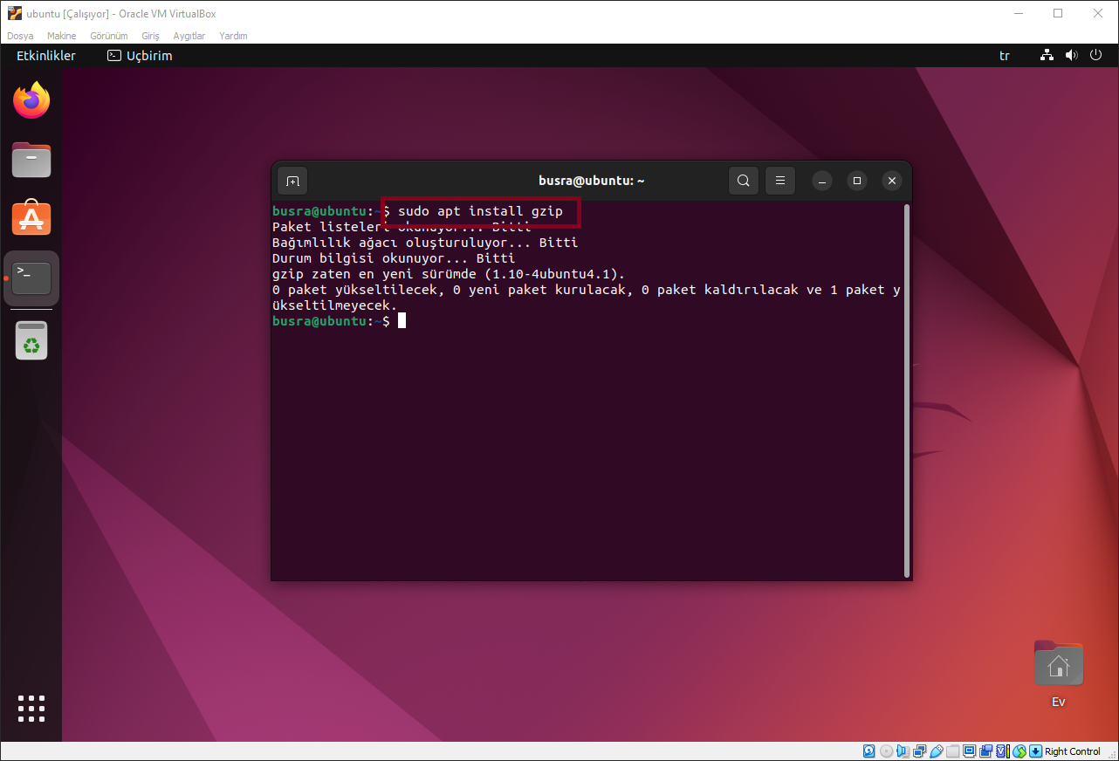
Plugin Kurulumu
gzip, bir dosya sıkıştırma ve arşivleme formatıdır. Kurulumu için aşağıdaki komutları çalıştırın.
$ sudo apt install gzip

Slide 27
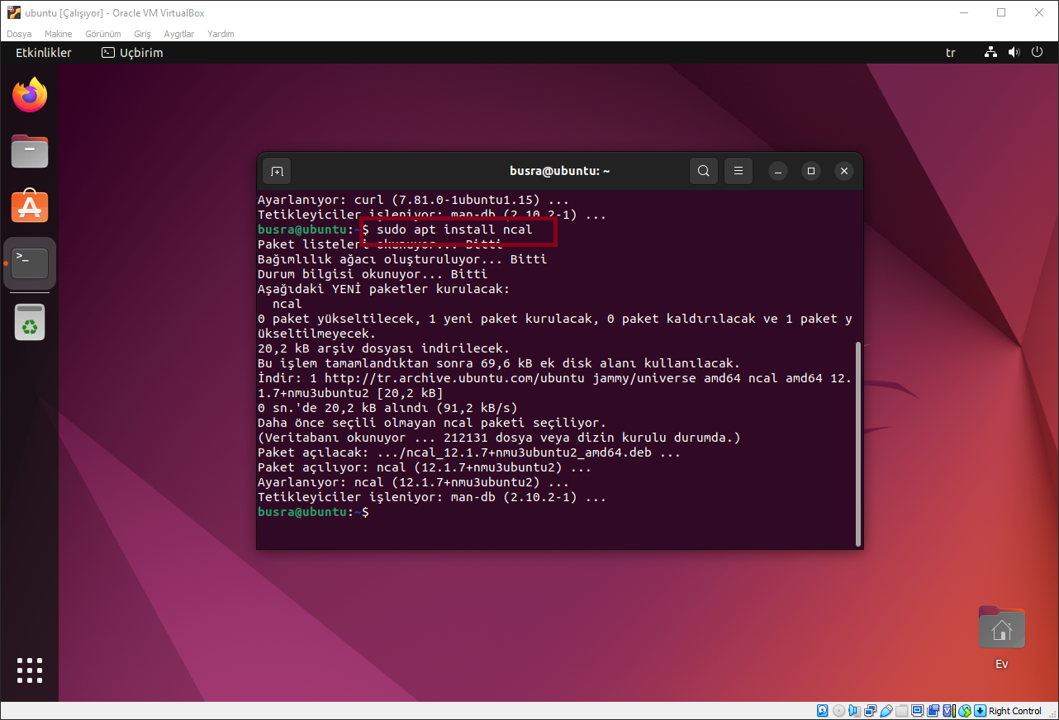
Plugin Kurulumu
ncal komutu terminalde kolaylıkla takvim kullanabileceğiniz pratik bir komuttur. Kurulumu için aşağıdaki komutu çalıştırın.
$ sudo snap install ncal

Slide 28
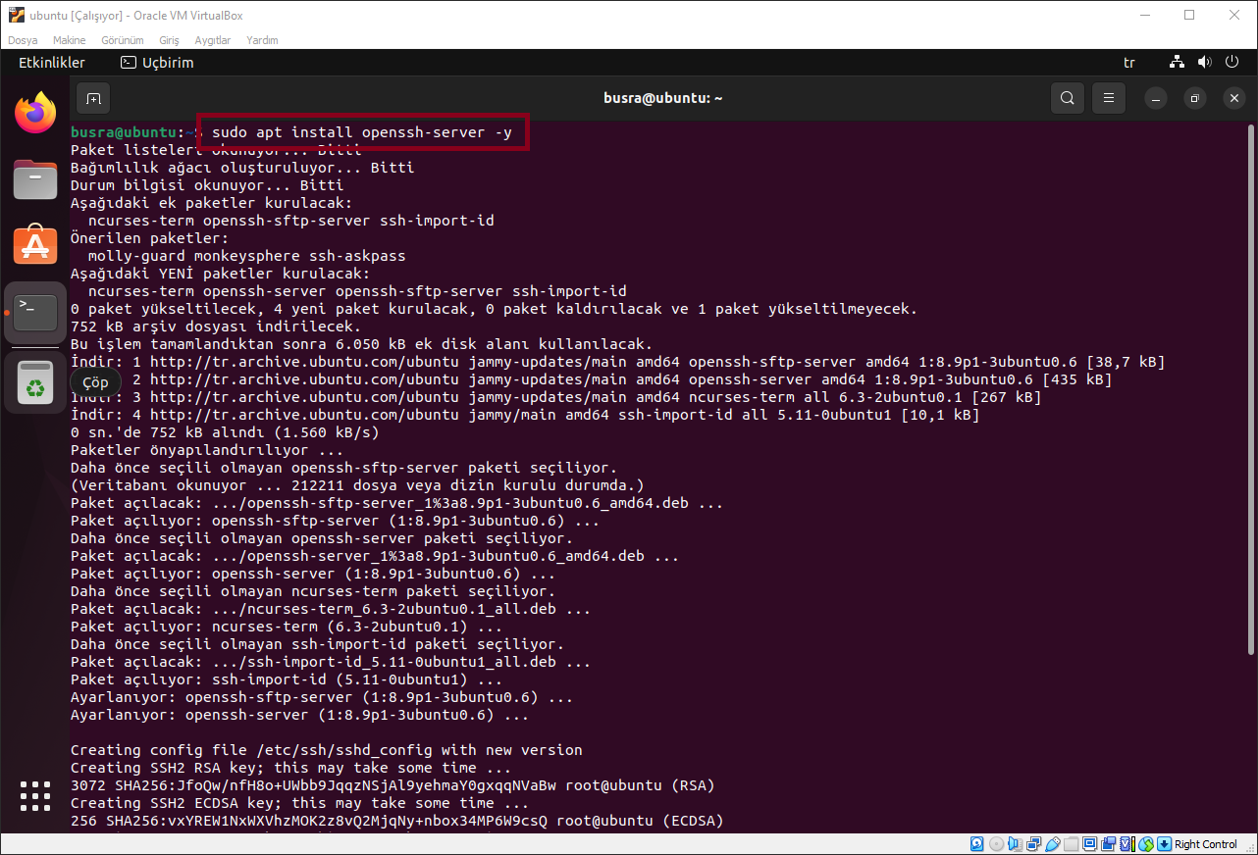
Plugin Kurulumu
OpenSSH istemci-sunucu mimarisinde güvenli olmayan bir ağ üzerinden güvenli bir kanal sağlayan Güvenli kabuk protokolüne dayanan bir güvenli ağ yardımcı program paketidir. Kurulumu için aşağıdaki komutu çalıştırın.
$ sudo snap install openssh-server -y

Slide 29
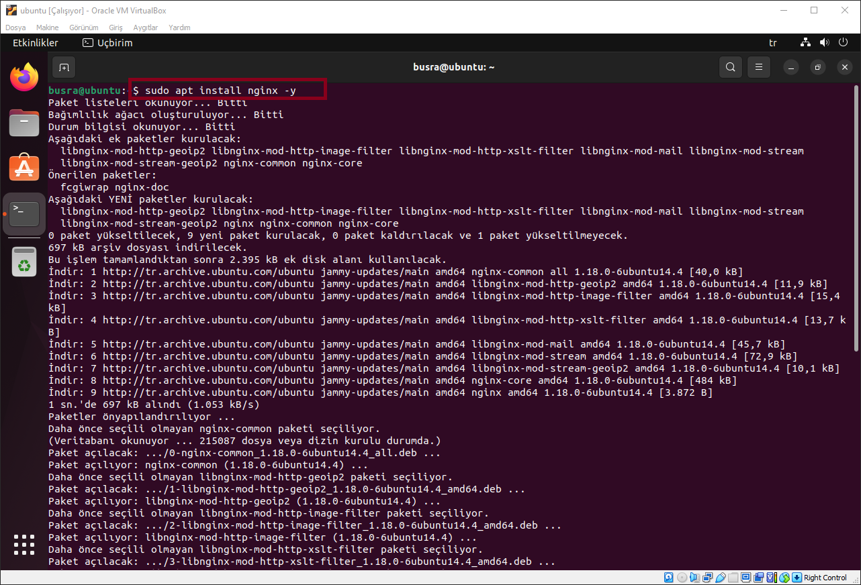
Plugin Kurulumu
Nginx yüksek eş zamanlı çalışma kabiliyeti, yüksek performans ve düşük hafıza kullanımına odaklanılarak tasarlanmış bir Web sunucusudur. Aynı zamanda ters vekil sunucusu, yük dengeleyici ve HTTP ön belleği olarak da kullanılabilir. Kurulumu için aşağıdaki komutu çalıştırın.
$ sudo snap install nginx -y

Slide 30
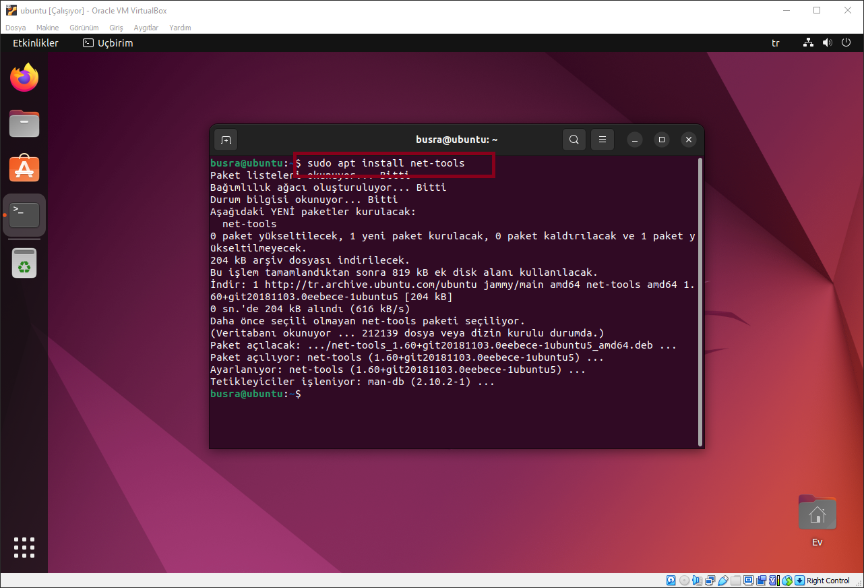
Plugin Kurulumu
Net-tools kullanıcılara ihtiyaç duydukları her şeyi tek bir yerde sağlayan eksiksiz bir ağ araçları paketidir. Bu, ağ yardımcı programlarının en kapsamlı koleksiyonlarından biridir ve paket ayrıca yararlanabileceğiniz çok sayıda yönetim yardımcı programıyla birlikte gelir. Kurulumu için aşağıdaki komutu çalıştırın.
$ sudo snap install net-tools

Slide 31
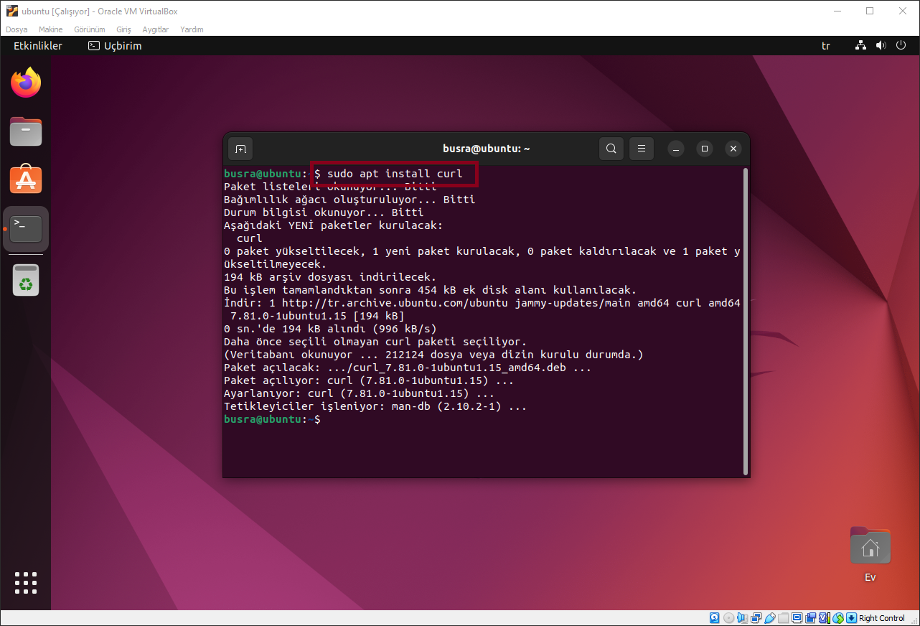
Plugin Kurulumu
curl çeşitli protokoller kullanarak, veri aktarımı sağlamak için kütüphane ve komut satırı aracı sunan bir bilgisayar yazılımı projesidir. curl ile URL işleminde, belirtilen URL başka bir adrese taşınmışsa yanıt olarak bu yönlendirme durumu dönecektir. Kurulumu için aşağıdaki komutu çalıştırın.
$ sudo snap install curl

Slide 32
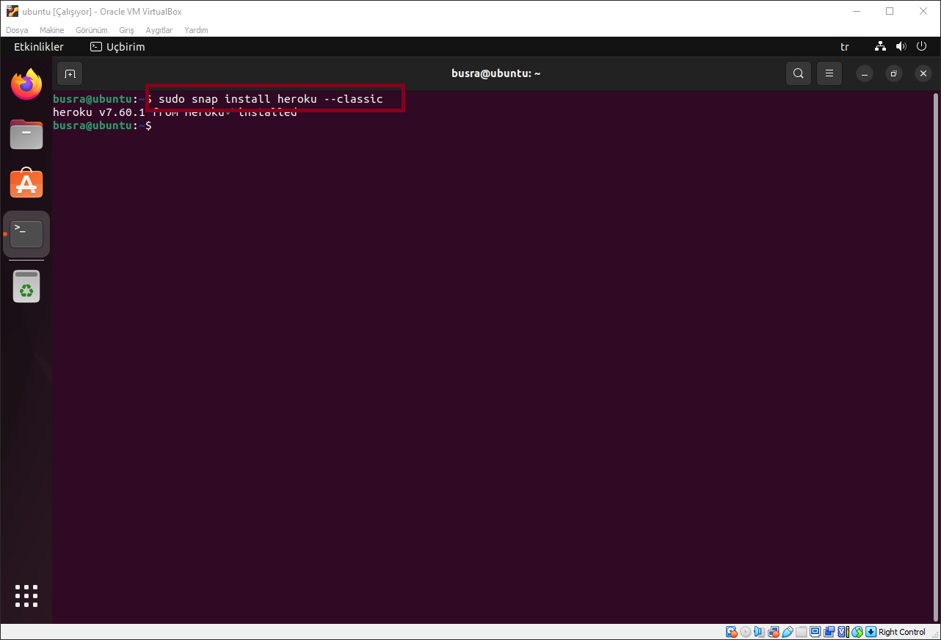
Plugin Kurulumu
heroku bir cloud computing altyapı sağlayıcısıdır. 2007'de kurulan Heroku, o dönemde sadece Ruby dilini desteklerken; günümüzde Java, Node.js, Scala, Clojure, Python, PHP ile Go dilleri ve platformlarını desteklemektedir. Heroku, platformlarında işletim sistemi olarak Ubuntu'yu kullanmaktadır. Kurulumu için aşağıdaki komutu çalıştırın.
$ sudo snap install heroku --classic

Slide 33
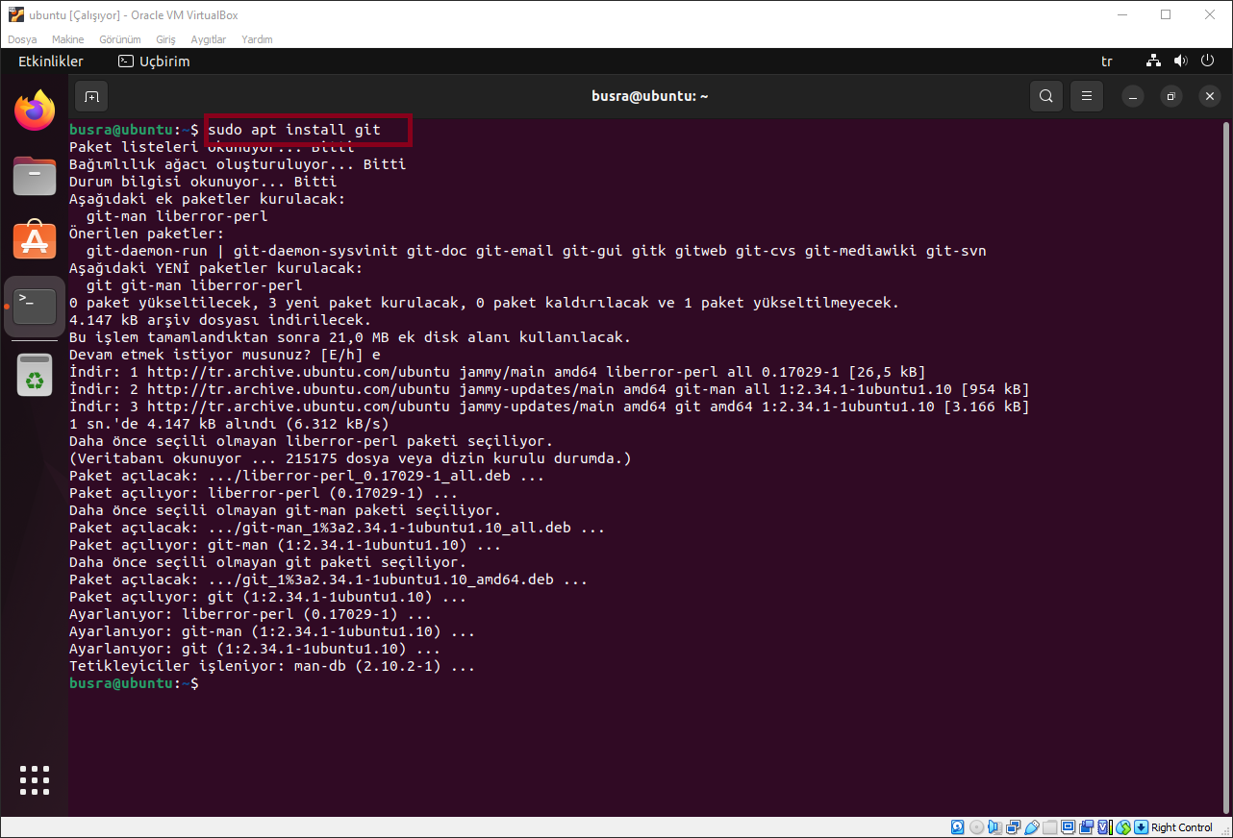
Plugin Kurulumu
git yazılım geliştirme süreçlerinde kullanılan bir versiyon kontrol sistemidir. Kurulumu için aşağıdaki komutu çalıştırın.
$ sudo apt install git

Slide 34
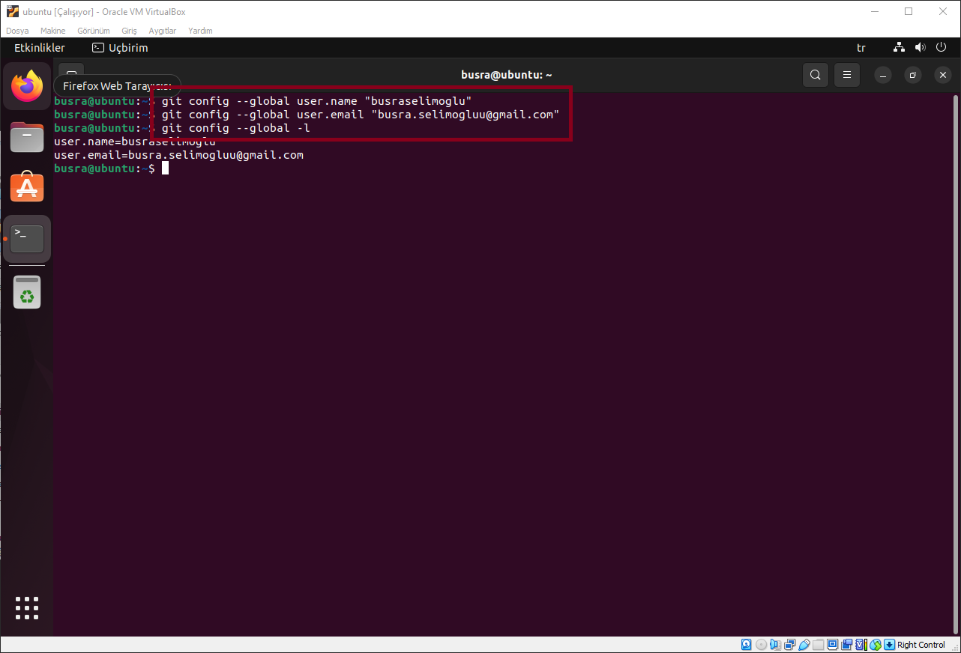
Plugin Kurulumu
git, konfigürasyonu için aşağıdaki adımları çalıştırın.
$ git config --global user.name "busraselimoglu"
$ git config --global user.email "busra.selimogluu@gmail.com"
$ git config --global -l ➔ Konfigürasyonun başarılı olup olmadığını kontrol eder.

Slide 35
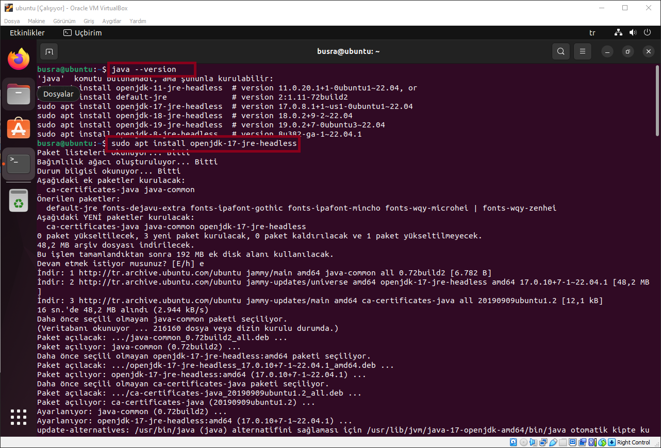
Plugin Kurulumu
jdk (Java Development Kit), java tabanlı uygulamaları geliştirmek için kullanabileceğiniz bir yazılım paketidir. Java Runtime Environment, java programlarını çalıştırmak için gereken bir eklentidir. Java uygulamalarını geliştirmek için Java Geliştirme Seti gerekir.
Bilgisayarınızda var mı, varsa versiyon numarası nedir öğrenmek için aşağıdaki komutu çalıştırın.
$ java --version
jdk indirmek için aşağıdaki komutu çalıştırın.
$ sudo apt install openjdk-17-jre-headless

Slide 36
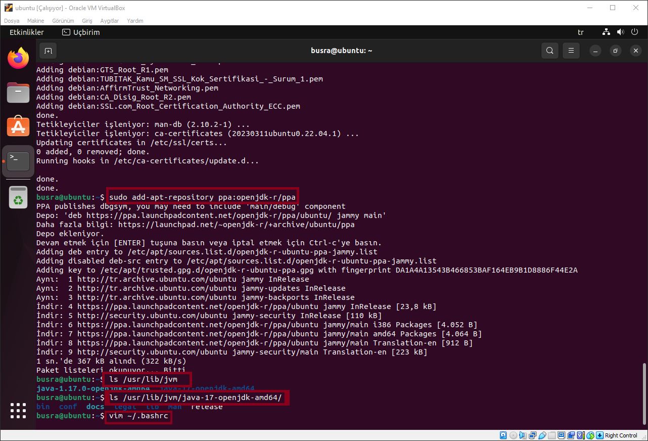
Plugin Kurulumu
jdk versiyonunu elle kontrol etmek yerine repository ekleyin ve ardından güncelleyin. Bundan sonra doğrudan o repository'den ppa:openjdk/ppa kurulum yapabilirsiniz.
$ sudo add-apt-repository ppa:openjdk-r/ppa
jdk doğru path bulabilmek için aşağıdaki gibi kontrol edebilirsiniz.
$ ls /usr/lib/jvm/
$ ls /usr/lib/jvm/java-17-openjdk-amd64
jdk için PATH ve JAVA_HOME ayarlarını .bashrc içerisinde yapılmalıdır.
$ vim ~/.bashrc

Slide 37
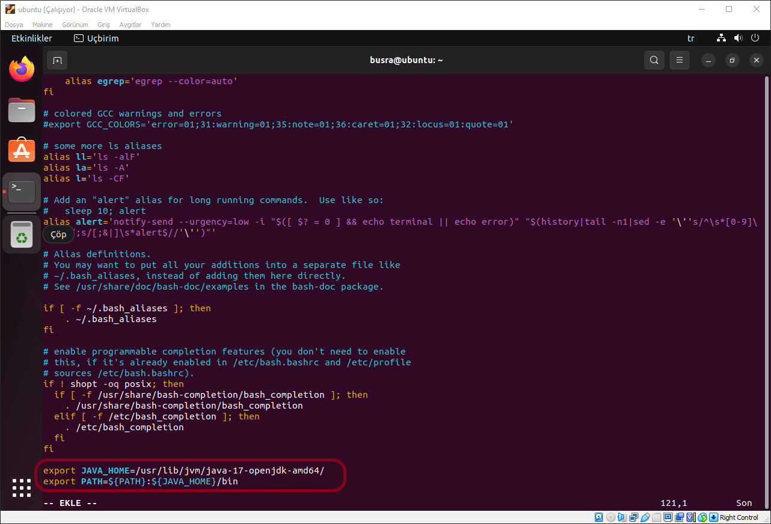
Plugin Kurulumu
bashrc dosyanın en sonuna aşağıdaki komutları yazılmalıdır. Kaydedip çıkış yapmak için "ESC" tuşuna bas sonrada ":wq" yaz.
export JAVA_HOME=/usr/lib/jvm/java-17-openjdk-amd64/
export PATH=${PATH}:${JAVA_HOME}/bin

Slide 38
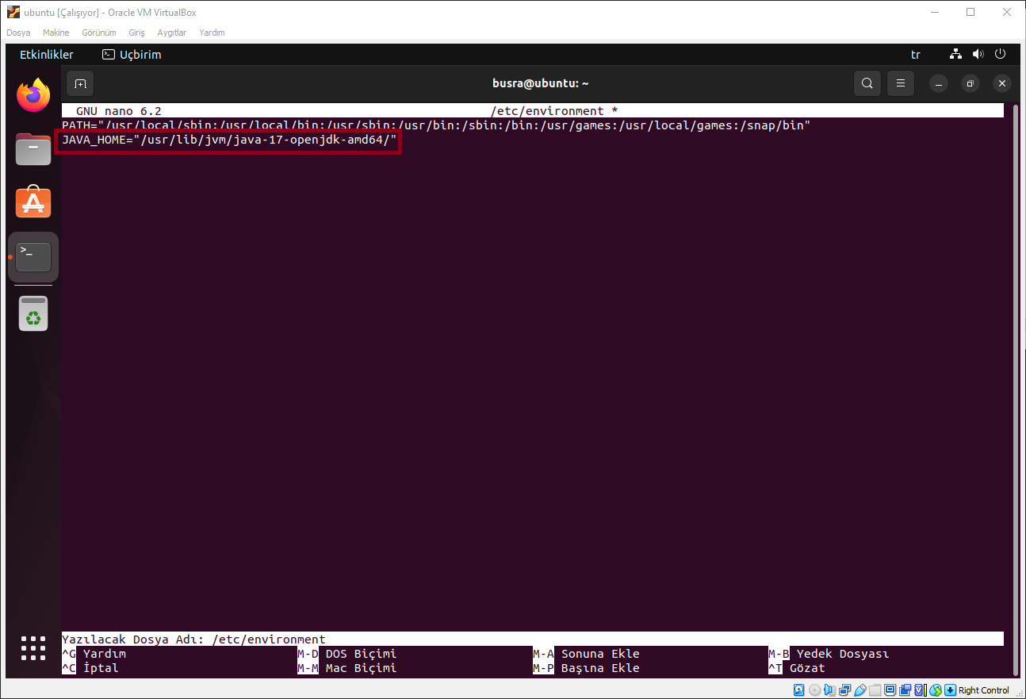
Plugin Kurulumu
/etc/environment içerisine JAVA_HOME yazmak yeterlidir.
JAVA_HOME=/usr/lib/jvm/java-17-openjdk-amd64/

Slide 39
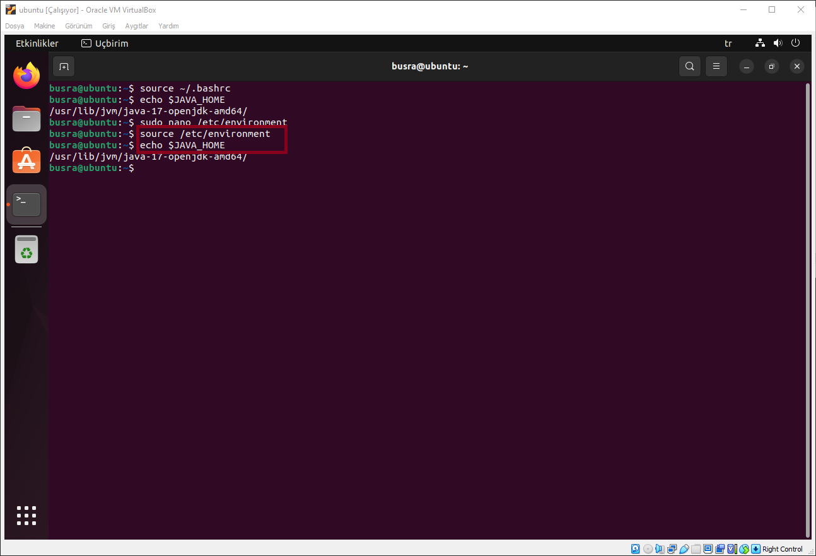
Plugin Kurulumu
/etc/environment dosyasında yapılan değişikliklerin çalışabilmesi /etc/environment resetlenmesi gerekmektedir.
$ source ~/.bashrc

Slide 40
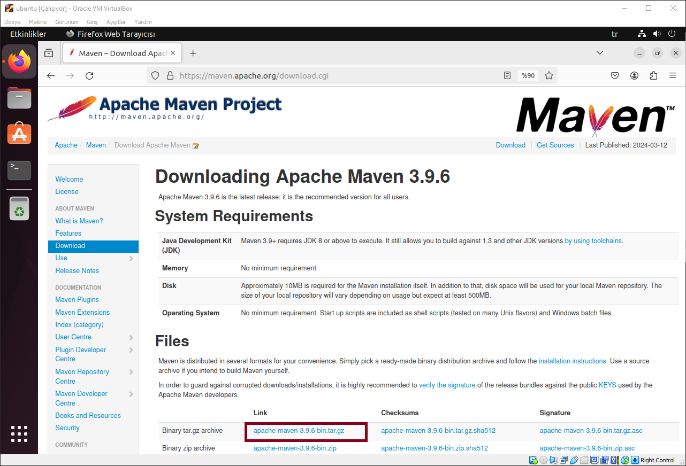
Plugin Kurulumu
Apache Maven, projenizi geliştirirken projenin birden çok geliştirme ortamına uyumlu olmasını sağlar. Maven kendine özgü standartları vardır. Yapılan projeleride bu standartlara uygun geliştirilmesi gerekmektedir. Bu sayede yazılımcılar farklı bilgi düzeylerinde olsalar bile aynı standartlarda, aynı yapı içerisinde projeyi geliştirirler.
Apache Maven sitesine giderek hangi işletim sistemine sahip iseniz onu seçin.

Slide 41
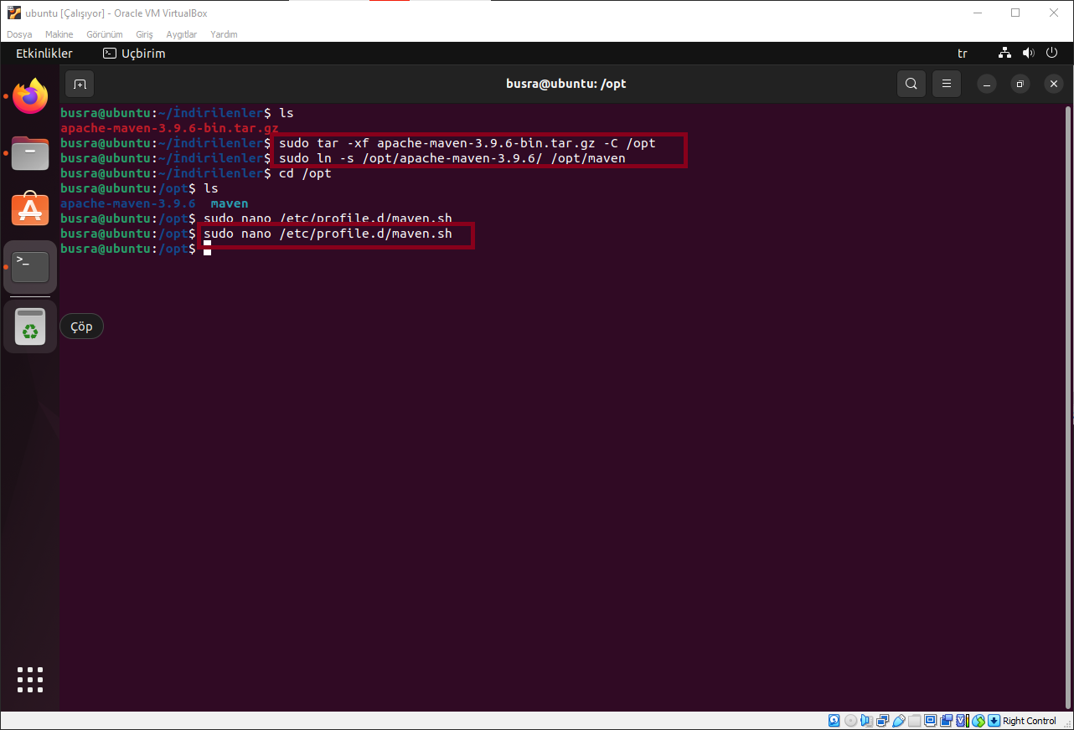
Plugin Kurulumu
İndirilen setup dosyasını .tar.gz halinden çıkart ve /opt dizinine gönder. Daha sonrasında MAVEN_HOME ve PATH ayarlarını yapmak için /etc/profile.d/maven.sh dosyasına gidin.
$ sudo tar -xzf apache-maven-3.9.6-bin.tar.gz -C /opt
$ sudo ln -s apache-maven-3.9.6/ /opt/maven
$ sudo nano /etc/profile.d/maven.sh

Slide 42
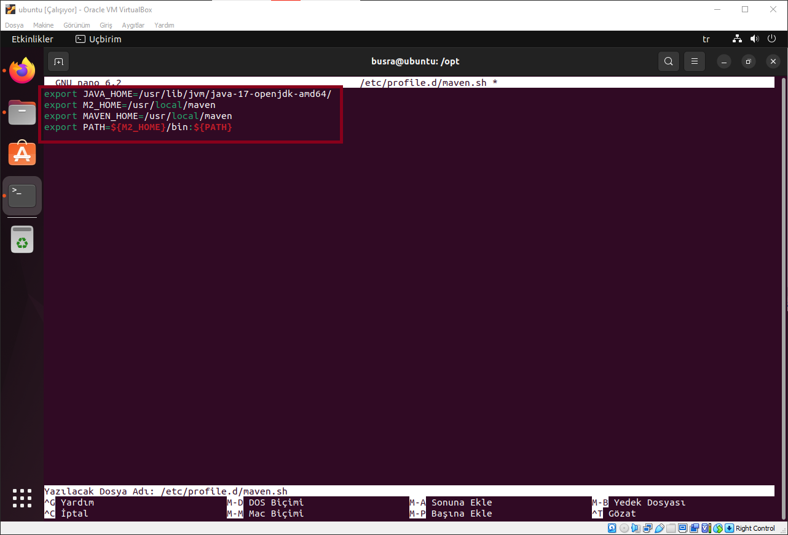
Plugin Kurulumu
MAVEN_HOME ve PATH ayarlarını yapmak için /etc/profile.d/maven.sh dosyasının içerisine aşağıdaki komutlar yazılmalıdır. (Picture-42)
export JAVA_HOME=/usr/lib/jvm/java-17-openjdk-amd64/
export M2_HOME=/usr/local/maven
export MAVE_HOME=/usr/local/maven
export PATH=${M2_HOME}/bin:${PATH}

Slide 43
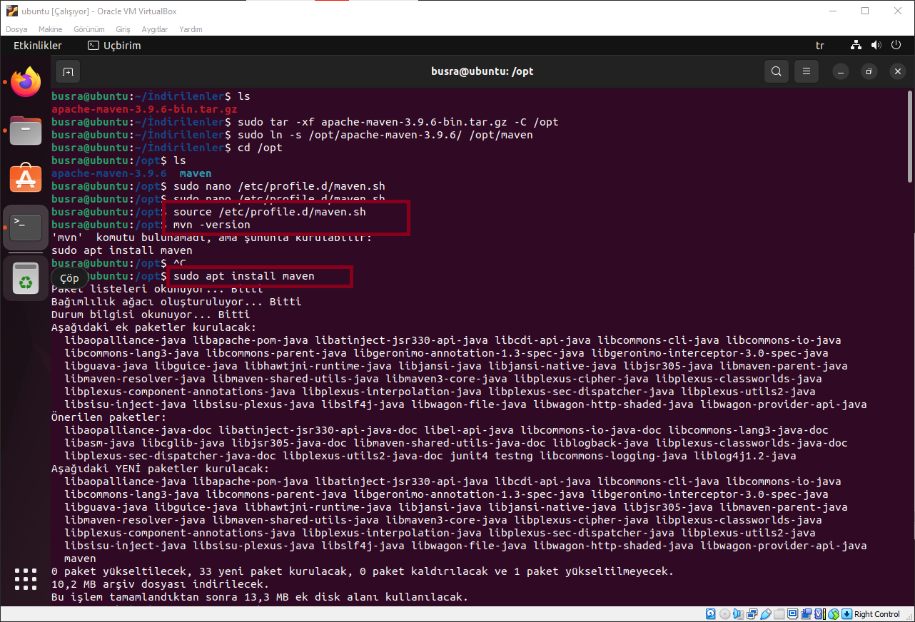
Plugin Kurulumu
Yapılan değişikleri çalışabilmesi /etc/profile.d/maven.sh resetlenmesi gerekmektedir.
$ source /etc/profile.d/maven.sh
Maven, versiyonu kontrol edelim.
$ mvn -version
Çalışmaması normal sadece ayarları yapıldı. Şimdi de indirilip kurulması gerekmektedir.
$ sudo apt install maven

Slide 44
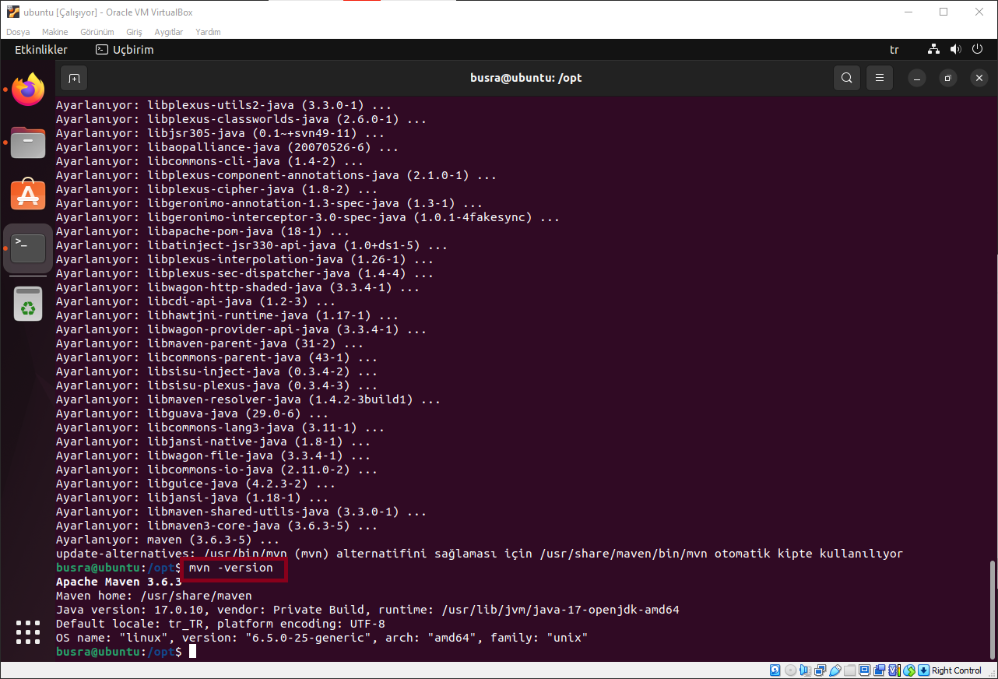
Plugin Kurulumu
Visual Studio Code, Microsoft tarafından Windows, Linux ve MacOS için geliştirilen bir kaynak kodu düzenleyicisidir. Kurulumu için aşağıdaki komutu çalıştırın.
$ sudo snap install code --classic

Slide 45
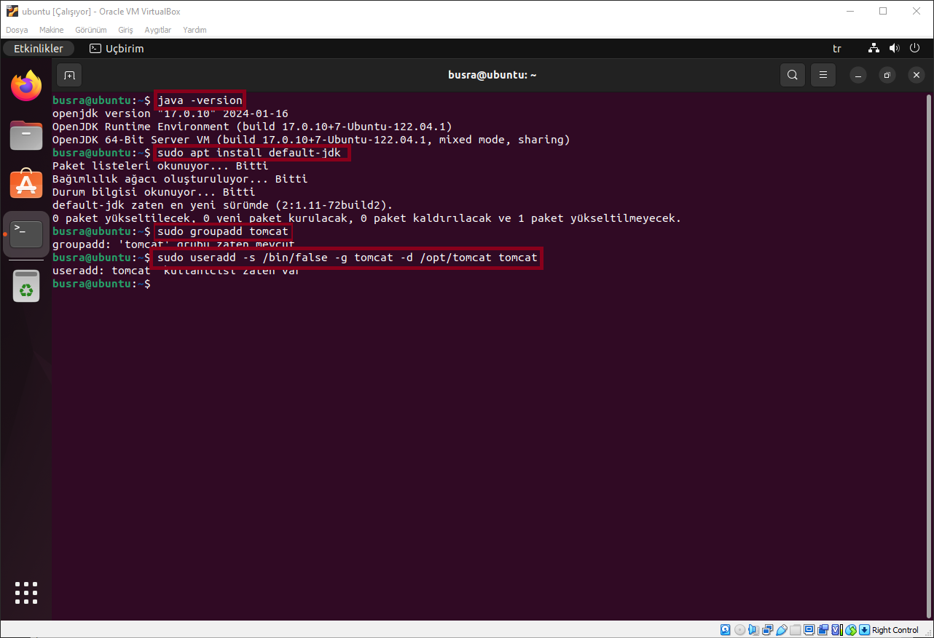
Plugin Kurulumu
Apache Tomcat, java tabanlı web uygulamalarını yayınlamak için kullanılan web sunucusudur. Java, Java EE veya Java Teknolojileri içerisinde Java Servlet, JavaServer Pages, Java Expression Language, Java WebSocket gibi çeşitli teknolojiler yer alır.
Tomcat'i indirip kurmadan önce , Ubuntu ( OpenJDK ) için gerekli Java kurulumuna sahip olduğunuzdan emin olun. Aşağıdaki komutu kullanarak Java sürümünü kontrol edin.
$ java -version
OpenJDK'nız yoksa veya Java 8'den daha eski bir sürümünüz varsa, aşağıdaki komutu kullanarak OpenJDK yükleyin.
$ sudo apt install default-jdk
Güvenlik nedeniyle Tomcat'i root altında çalıştırmayın. Apache Tomcat hizmetini dizinden çalıştırmak için /opt/tomcat dizinine yeni bir grup ve sistem kullanıcısı oluşturun.
$ sudo groupadd tomcat
$ sudo useradd -s /bin/false -g tomcat -d /opt/tomcat tomcat

Slide 46
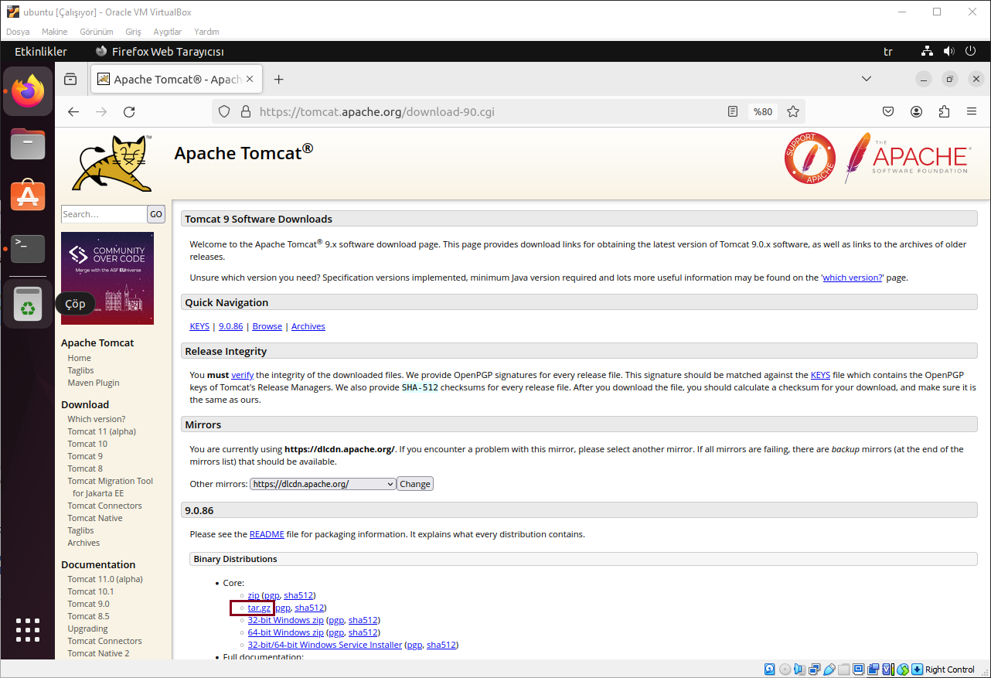
Plugin Kurulumu
Apache Tomcat sitesine giderek hangi işletim sistemine sahip iseniz onu seçin

Slide 47
Plugin Kurulumu
Apache Tomcat kendi sitesine giderek hangi işletim sistemine sahip iseniz onu seçin ve indirin.

Slide 48
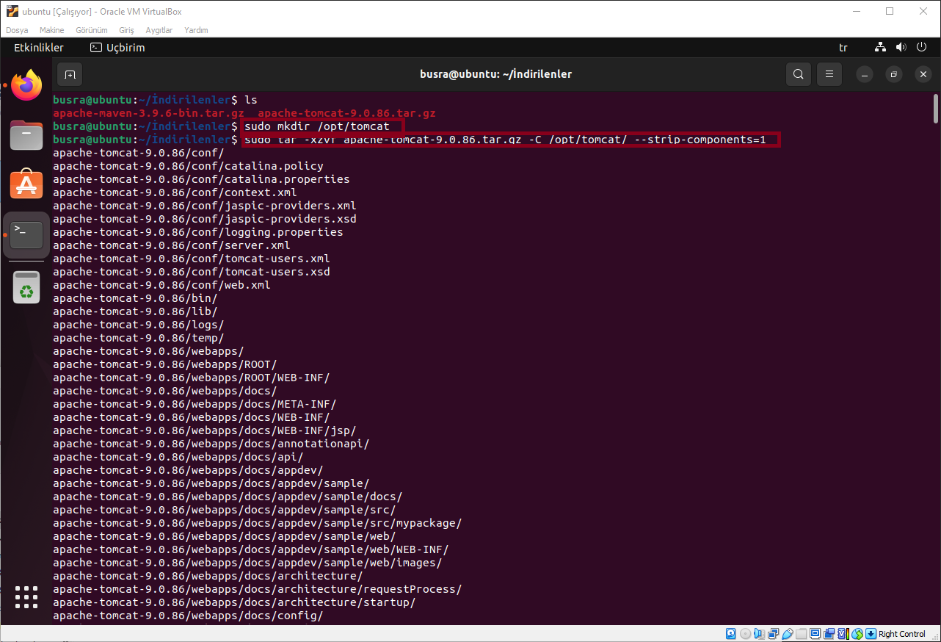
Plugin Kurulumu
İndirilen tomcat, tar.gz dosyasından çıkarın. /opt dizinin altına tomcat dizini oluşturun. tomcat dizinin içerisine tar.gz dosyasından çıkartılan dosyayı taşıyın.
$ sudo mkdir /opt/tomcat
$ sudo tar -xzvf apache-tomcat-9.0.86.tar.gz -C /opt/tomcat --strip-components=1

Slide 49
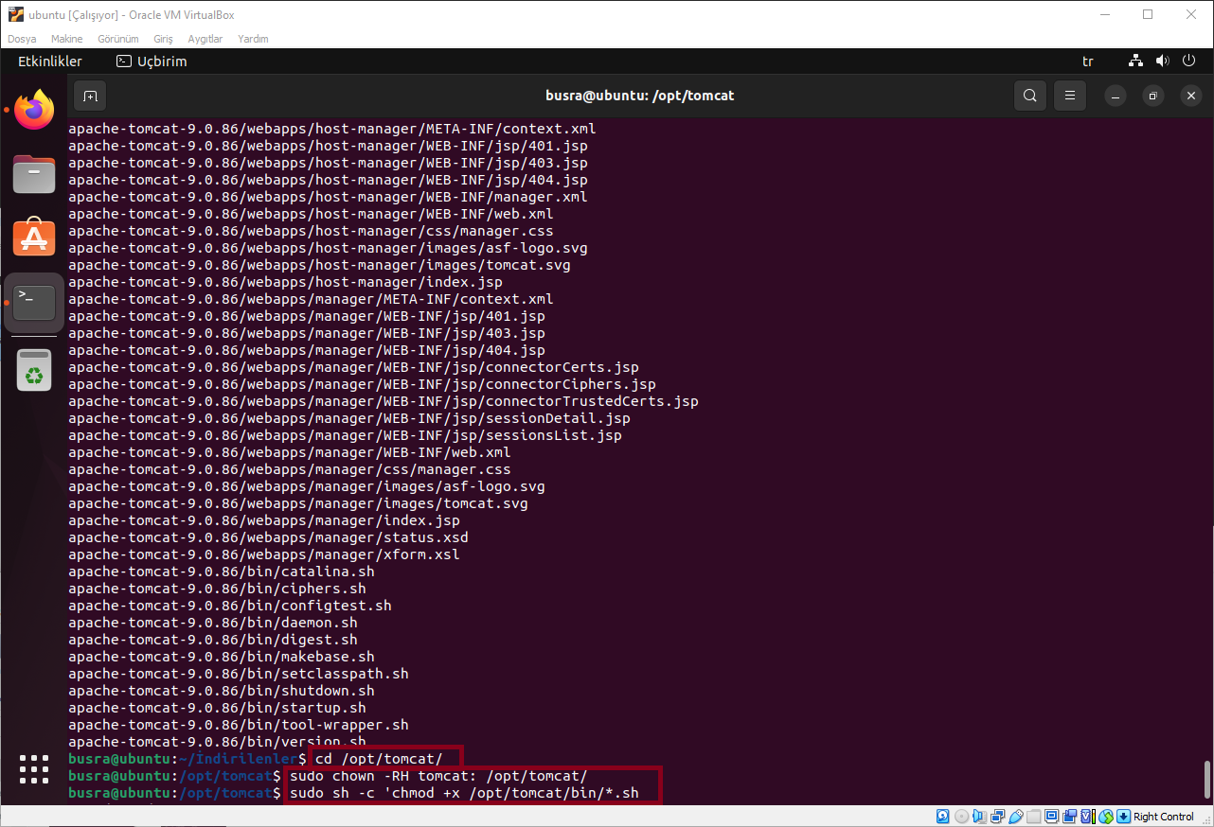
Plugin Kurulumu
Oluşturduğunuz yeni Tomcat kullanıcısının execute ayrıcalıkları yok ancak kurulum dizinine erişmesi gerekiyor. Dizin üzerinde execute ayrıcalıklarını ayarlamanız gerekir. Tomcat kurulumunun bulunduğu dizine gidin.
cd /opt/tomcat
Aşağıda yer alan komut ile tomcat grubuna ve kullanıcısına kurulum dizini üzerinde grup ve kullanıcı sahipliği verin.
sudo sh -c 'chmod +x /opt/tomcat/bin/*.sh'

Slide 50
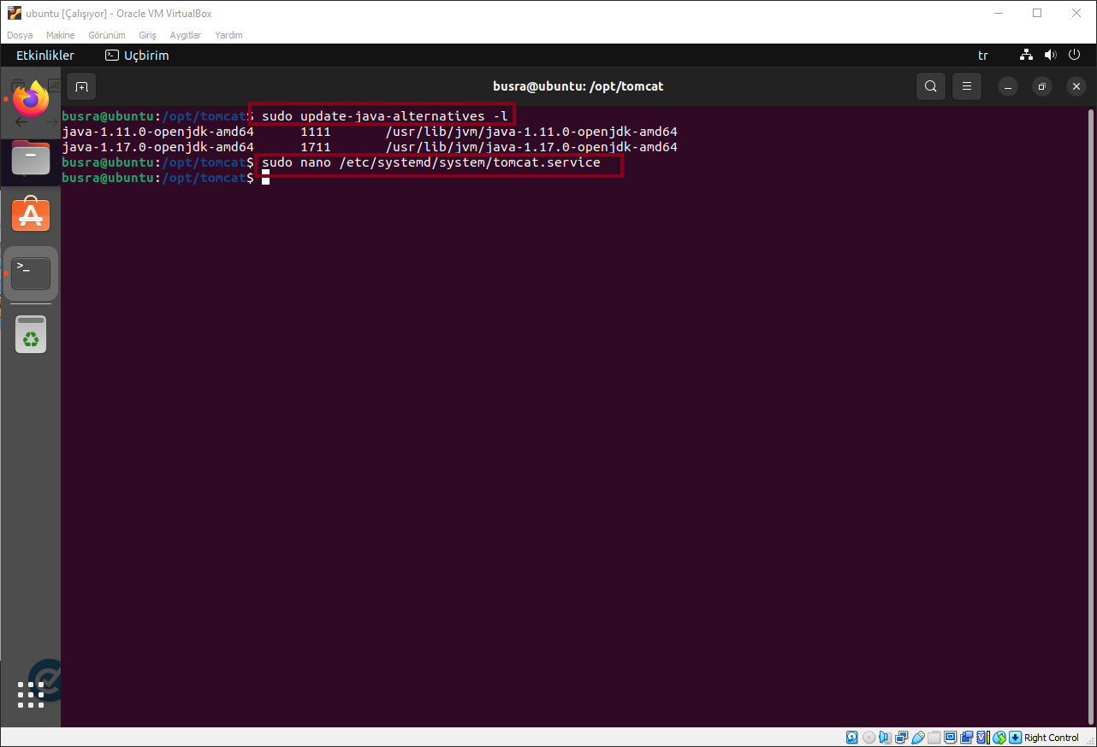
Plugin Kurulumu
Tomcat'i bir servis olarak kullanacağınız için bir systemd servis dosyası oluşturmanız gerekir. Dosyayı yapılandırmak için öncelikle JAVA_HOME yolunu bulmanız gerekir. Bu, Java kurulum paketinin tam konumudur. Bunu yapmak için, sistemden sistemde yüklü Java paketleri hakkında bilgi alın. Terminalde aşağıda yer alan komutu yazın. Çıktının gösterdiği gibi, Java'nın mevcut iki sürümü vardır. Buna göre, konumlarını gösteren iki yol da gösterir. Kullanmak istediğiniz sürümü seçin ve konumunu kopyalayın. Bununla birlikte, hizmet dosyasını oluşturmaya geçebilirsiniz.
sudo update-java-alternatives -l
etc/system/system dizininde tomcat.service adı altında dosyayı açın.
sudo nano /etc/systemd/system/tomcat.service

Slide 51
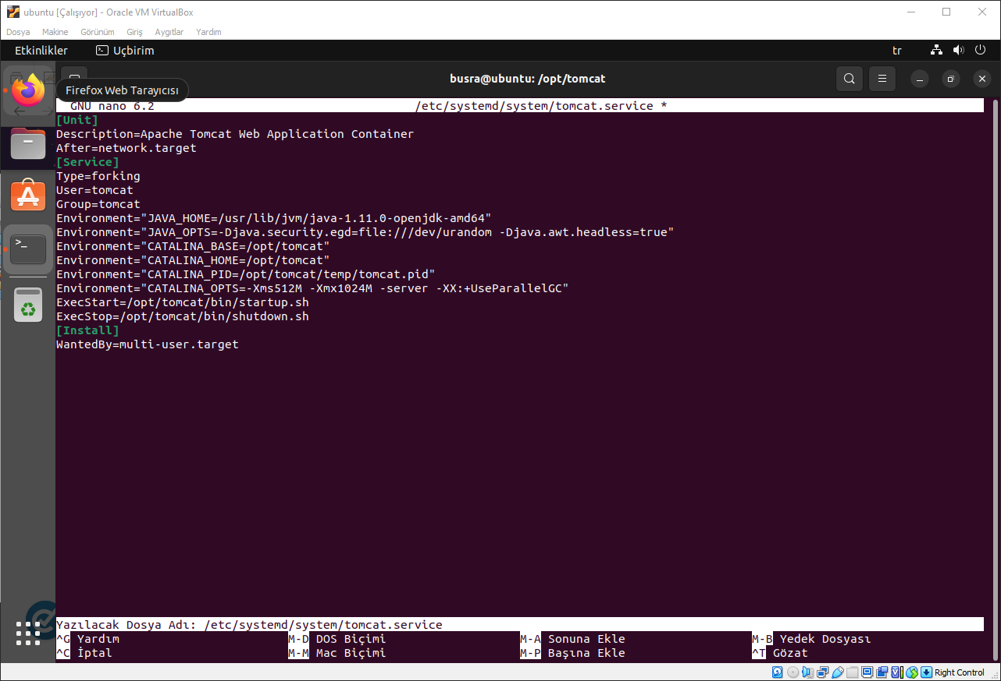
Plugin Kurulumu
Dosya açıldığında, JAVA_HOME değerini bir önceki adımda bulduğunuz bilgilerle değiştirerek aşağıdaki içeriği kopyalayıp yapıştırın. Daha sonrasında kaydedip çıkın. (Picture-50)
(Ctrl+X, followed by y[es] and Enter)
[Unit]
Description=Apache Tomcat Web Application Container
After=network.target
[Service]
Type=forking
User=tomcat
Group=tomcat
Environment="JAVA_HOME=/usr/lib/jvm/java-1.11.0-openjdk-amd64"
Environment="JAVA_OPTS=-Djava.security.egd=file:///dev/urandom -Djava.awt.headless=true"
Environment="CATALINA_BASE=/opt/tomcat"
Environment="CATALINA_HOME=/opt/tomcat"
Environment="CATALINA_PID=/opt/tomcat/temp/tomcat.pid"
Environment="CATALINA_OPTS=-Xms512M -Xmx1024M -server -XX:+UseParallelGC"
ExecStart=/opt/tomcat/bin/startup.sh
ExecStop=/opt/tomcat/bin/shutdown.sh
[Install]
WantedBy=multi-user.target

Slide 52
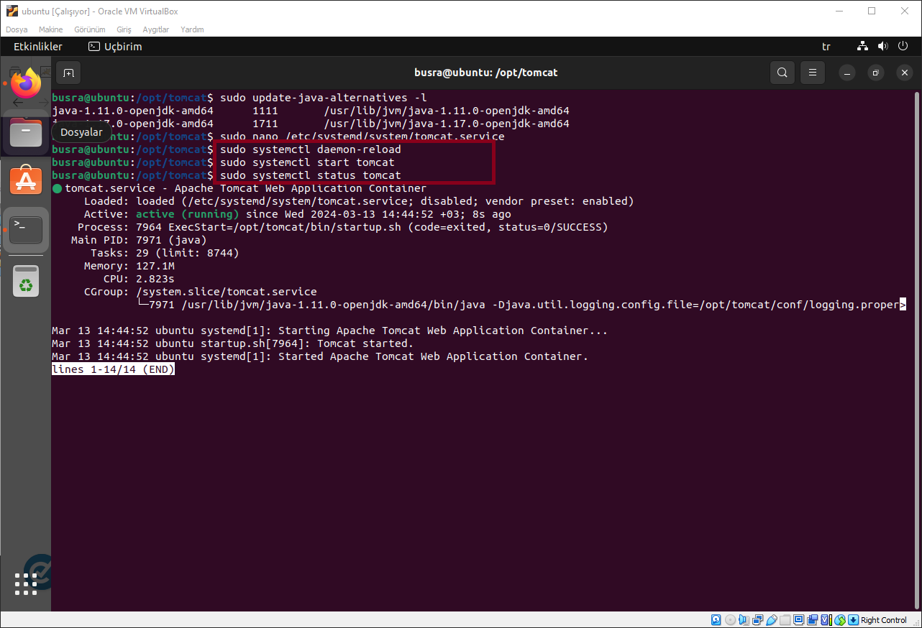
Plugin Kurulumu
Dosya açıldığında, JAVA_HOME değerini bir önceki adımda bulduğunuz bilgilerle değiştirerek aşağıdaki içeriği kopyalayıp yapıştırın. Daha sonrasında kaydedip çıkın. (Ctrl+X, followed by y[es] and Enter)
Değişikliklerin gerçekleşmesi için sistem daemon'unu şu komutla yeniden yükleyin.
sudo systemctl daemon-reload
Artık Tomcat hizmetini başlatabilirsiniz.
sudo systemctl start tomcat
Apache Tomcat hizmetinin çalıştığını şu komutla doğrulayın.
sudo systemctl status tomcat

Slide 53
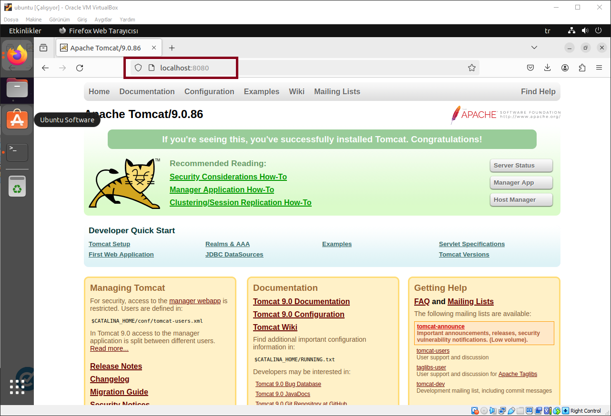
Plugin Kurulumu
Sunucunuzu korumak için bir güvenlik duvarı kullanıyorsanız (kullanmanız gerektiği gibi), Tomcat arayüzüne erişemezsiniz. Tomcat, yerel ağınızın dışında olan 8080 numaralı bağlantı noktasını kullanır. Aşağıda yer alan komut ile trafiğe izin vermek için 8080 numaralı portu açın.
sudo ufw allow 8080/tcp
Bağlantı noktası açıksa, Apache Tomcat açılış sayfasını görebilmeniz gerekir. Tarayıcı penceresine aşağıda yer alan url yazın.
http://localhost:8080

Slide 54

Plugin Kurulumu
Hizmetin düzgün çalıştığını doğruladıktan sonra, web yönetim arayüzünü kullanabilecek bir kullanıcı oluşturmanız gerekir. Bunu yapmak için kullanıcılar dosyasını açın ve düzenleyin. Kullanıcı dosyasını aşağıda yer alan komutla açın.
$ sudo nano /opt/tomcat/conf/tomcat-users.xml

Slide 55

Plugin Kurulumu
Dosyadaki her şeyi silin ve aşağıdakileri ekleyin.
"Your_Password" değerini tercih ettiğiniz güçlü bir parola ile değiştirdiğinizden emin olun. Dosyayı kaydedin ve çıkın.
<?xml version="1.0" encoding="UTF-8"?>
<tomcat-users>
<role rolename="manager-gui"/>
<role rolename="manager-script"/>
<role rolename="manager-jmx"/>
<role rolename="manager-status"/>
<role rolename="admin-gui"/>
<role rolename="admin-script"/>
<user username="admin" password="Your_Password" roles="manager-gui, manager-script, manager-jmx, manager-status, admin-gui, admin-script"/>
</tomcat-users>

Slide 56

Plugin Kurulumu
Son olarak, uzaktan erişimi yapılandırmanız gerekir. Bu gereklidir. Varsayılan olarak, Tomcat'e yalnızca yerel makineden erişilebilir. İlk olarak, yönetici dosyasını açın.
$ sudo nano /opt/tomcat/webapps/manager/META-INF/context.xml

Slide 57

Plugin Kurulumu
Ardından, a. herhangi bir yerden mi yoksa b. belirli bir IP adresinden mi erişim izni vereceğinize karar verin.
a. Herkese açık hale getirmek için dosyaya aşağıdaki satırları ekleyin.
b. Belirli bir IP adresinden erişime izin vermek için, IP'yi aşağıdaki gibi önceki komuta ekleyin.
<Context antiResourceLocking="false" privileged="true">
<!--
<Valve className="org.apache.catalina.valves.RemoteAddrValve"
allow="127\.\d+\.\d+.d+|::1|0000:1" />
-->
</Context>
<Context antiResourceLocking="false" privileged="true">
<!--
<Valve className="org.apache.catalina.valves.RemoteAddrValve"
allow="127\.\d+\.\d+.d+|::1|0000:1" />
-->
</Context>

Slide 58

Plugin Kurulumu
Öncelikle Docker Engine kurulması gerekmektedir. Docker'ın apt deposunu kurulmalıdır. Docker'ın resmi GPG anahtarını ekleyin.
$ sudo apt-get update
$ sudo apt-get install ca-certificates curl
$ sudo install -m 0755 -d /etc/apt/keyrings
$ sudo curl -fsSL https://download.docker.com/linux/ubuntu/gpg -o /etc/apt/keyrings/docker.asc
$ sudo chmod a+r /etc/apt/keyrings/docker.asc
Depoyu Apt kaynaklarına ekleyin.
$ echo \"deb [arch=$(dpkg --print-architecture) signed-by=/etc/apt/keyrings/docker.asc] https://download.docker.com/linux/ubuntu \$(. /etc/os-release && echo "$VERSION_CODENAME") stable" | \sudo tee /etc/apt/sources.list.d/docker.list > /dev/null
$ sudo apt-get update

Slide 59

Plugin Kurulumu
Docker paketlerini yükleyin.
$ sudo apt-get install docker-ce docker-ce-cli containerd.io docker-buildx-plugin docker-compose-plugin

Slide 60

Plugin Kurulumu
Hello-world image çalıştırarak Docker Engine kurulumunun başarılı olduğunu doğrulayın.
sudo docker run hello-world

Slide 61

Plugin Kurulumu
Docker Engine'i yüklemek için Docker'ın apt deposunu kullanamıyorsanız, sürümünüz için deb dosyasını indirebilir ve manuel olarak yükleyebilirsiniz. Docker Engine'i her yükseltmek istediğinizde yeni bir dosya indirmeniz gerekir.
Docker Package sitesine gidin. Listeden ubuntu versiyonuzu seçin. Daha sonrasında pool/table gidin ve işletim sistemi mimarinizi seçin. Docker Engine, CLI, containerd ve Docker Compose paketleri için aşağıdaki deb dosyalarını indirin.
.deb paketlerini yükleyin. Aşağıdaki örnekteki yolları Docker paketlerini indirdiğiniz yere göre güncelleyin.
Hello-world image çalıştırarak Docker Engine kurulumunun başarılı olduğunu doğrulayın. Bu komut bir test imajını indirir ve bir container içinde çalıştırır. Container çalıştığında, bir onay mesajı yazdırır ve çıkar.

Slide 62

Plugin Kurulumu
Şimdi ise Docker Desktop kurulumuna geçiyoruz.
Docker'ın paket deposunu kurun. Apt deposunu kullanarak yükleme önceki adımına bakın.
En son versiyona sahip DEB paketini indirin.

Slide 63

Plugin Kurulumu
Docker Desktop Başlatın.
systemctl --user start docker-desktop
Docker versiyonunu öğrenmek için birçok yöntem vardır.
• docker compose version
Docker Compose version v2.17.3
• docker --version
Docker version 23.0.5, build bc4487a
• docker version
Client: Docker Engine - Community
Cloud integration: v1.0.31
Version: 23.0.5
API version: 1.42
<...>
systemctl --user enable docker-desktop
systemctl --user stop docker-desktop

Slide 64
Plugin Kurulumu
Docker Desktop sign in olurken "Error: Unable to log in. You must initialize pass before logging in to Docker Desktop" bu hatayı alıyorsanız aşağıdaki adımları takip edin.
busra@bellis:~$ gpg --full-generate-key
gpg (GnuPG) 2.2.27; Copyright (C) 2021 Free Software Foundation, Inc.
This is free software: you are free to change and redistribute it.
There is NO WARRANTY, to the extent permitted by law.
Lütfen istediğiniz anahtarı seçiniz:
(1) RSA ve RSA (varsayılan)
(2) DSA ve Elgamal
(3) DSA (yalnız imzalamak için)
(4) RSA (sadece imzalamak için)
(14) Existing key from card
Seçiminiz? 1
RSA anahtarları 1024 bit ile 4096 bit arasında olmalı.
İstediğiniz anahtar uzunluğu nedir? (3072) 3072
İstenen anahtar uzunluğu: 3072 bit
Lütfen anahtarın ne kadar süreyle geçerli olacağını belirtin.
0 = anahtar süresiz geçerli
<n> = anahtar n gün geçerli
<n>w = anahtar n hafta geçerli
<n>m = anahtar n ay geçerli
<n>y = anahtar n yıl geçerli
Anahtar ne kadar geçerli olacak? (0) 0
Anahtar hep geçerli olacak
Bu doğru mu? (e/H ya da y/N) y
GnuPG anahtarınızı betimlemek için bir kullanıcı kimliği oluşturmaya ihtiyaç duyuyor.
Adınız ve Soyadınız: busra
E-posta adresiniz: busra@gmail.com
Önbilgi:
Seçtiğiniz KULLANICI-KİMLİĞİ:
"busra <busra@gmail.com>"
(A)dı ve Soyadı, (Y)orum, (E)posta alanlarını değiştir ya da (T)amam/Çı(k)? T
Bir miktar rasgele bayt üretilmesi gerekiyor. İlk üretim sırasında biraz
hareket (klavyeyi kullanmak, fareyi hareket ettirmek, disklerden yararlanmak)
iyi olacaktır; bu yeterli rasgele bayt kazanmak için rasgele sayı
üretecine yardımcı olur.
Bir miktar rasgele bayt üretilmesi gerekiyor. İlk üretim sırasında biraz
hareket (klavyeyi kullanmak, fareyi hareket ettirmek, disklerden yararlanmak)
iyi olacaktır; bu yeterli rasgele bayt kazanmak için rasgele sayı
üretecine yardımcı olur.
gpg: anahtar xxxxxxxxxxxxxxxx son derece güvenli olarak imlendi.
gpg: directory '/home/busra/.gnupg/openpgp-revocs.d' created
gpg: revocation certificate stored as '/home/busra/.gnupg/openpgp-revocs.d/888XXXXXXXX88XXXXXXXX88888XXXXXXXXXXXXXX.rev'
genel ve gizli anahtar üretildi ve imzalandı.
pub rsa3072 2024-02-26 [SC]
888XXXXXXXX88XXXXXXXX88888XXXXXXXXXXXXXX
uid busraselimoglu <busra.selimogluu@gmail.com>
sub rsa3072 2024-02-26 [E]
busra@bellis:~$ export GPGKEY=<xxxxxxxxxxxxxxxx>
busra@bellis:~$ pass init 888XXXXXXXX88XXXXXXXX88888XXXXXXXXXXXXXX
Daha sonra Docker Desktop uygulamasını yeniden başlatı ve sign in butonuna tıklayın

Slide 65

Port ayarları her bir uygulama için farklı portta olduğundan emin olalım
Port | Service
Localhost:80 | Nginx
Localhost:8080 | Apache tomcat
localhost:2222 | Docker container
Localhost:7000 | Jenkins
Localhost:9000 | sonarQube

Slide 66

GitHub repository üzerinden devops_project adında repository açalım.
Github sitesine üye girişi yapılmalıdır. İki farklı yerden yeni repository oluşturulabilir.
1. Dashboard'un sol tarafında yer alan New butonuna tıklanır. Açılan sayfada ilgili alanlar doldurulur.
2. Dashboard'un sağ tarafında yer alan profil fotoğrafına tıklanır. Sağ tarafta açılan menüden "Your repositories" tıklanır. Sağ tarafında yer alan New butonuna tıklanır. Açılan sayfada ilgili alanlar doldurulur.

Slide 67

GitHub repository üzerinden devops_project adında repository açalım.

Slide 68

Git Ayarları
$ git config --global user.name "busraselimoglu"
$ git config --global user.email "busra.selimogluu@gmail.com"

Slide 69

Git nedir? İyi bir commit özellikleri nelerdir?
Git bir versiyon kontrol sistemidir ve yazılım geliştirme süreçlerinde yaygın olarak kullanılır. Projenizin farklı versiyonlarını adım adım takip etmenizi sağlar. Bu, projenizin geçmiş versiyonlarına kolayca geri dönmenizi ve değişiklikleri izlemenizi sağlar.
Git'i öğrenirken, diğer versiyon kontrol sistemlerinden (VSC ~ Version Control) bildiklerinizi unutmaya çalışmak önemlidir. Çünkü Git, bilgileri farklı bir şekilde depolar ve işler. Diğer sistemler dosya bazlı değişim listeleri şeklinde bilgileri saklarken, Git anlık görünümler serisi olarak saklar. Her commit veya kayıt anında, Git tüm dosyaların o anki durumunu fotoğraflar ve saklar. Bu, Git'in verileri nasıl sakladığı ve işlediği konusunda farklı bir düşünce yapısına sahip olduğu anlamına gelir.
Git'in en büyük farkı, verileri nasıl sakladığıdır. Diğer sistemler dosya setleri ve dosyalardaki değişiklikler şeklinde saklarken, Git anlık görünüm akışı olarak düşünür ve saklar. Bu, Git'i güçlü bir araç haline getirir ve projelerinizde daha verimli bir şekilde çalışmanızı sağlar.
Git'i kullanmanın bir nedeni de, projenizin farklı versiyonlarını yönetmek ve risklere karşı korumaktır. Örneğin, bir proje dosyasında bir değişiklik yapmak istediğinizde, doğrudan orijinal dosyayı değiştirmek yerine bir kopya oluşturarak değişiklikleri yapabilirsiniz. Böylece, bir hata ile karşılaştığınızda orijinal dosyaya geri dönebilirsiniz.
Git, projenizin geliştirme sürecini yönetmek için güçlü bir araçtır ve riskleri en aza indirmenize yardımcı olur. Bu işlemleri tekrar tekrar kullanarak projenizi güvenli bir şekilde geliştirebilirsiniz.
Bir commit'in kaliteli olması için belirli özelliklere dikkat etmek önemlidir. Commit mesajı, yapılan değişiklikleri kısa ve net bir şekilde ifade etmelidir. Commit mesajları kodun anlaşılmasında büyük rol oynamaktadır. Birçok değişikliği tek commit altında birleştirmemelisiniz. En önemlisi okunabilir, anlaşılabilir ve bakımı kolay olmalıdır.

Slide 70

Linux komutlarıyları dizin adı "devops" ve dosya adı "jenkins.txt" oluşturalım ve "DevOps öğreniyorum" yazalım.

Slide 71

Linux komutlarıyları dizin adı "devops" ve dosya adı "jenkins.txt" oluşturalım ve "DevOps öğreniyorum" yazalım.

Slide 72
Git staged area ve unstaged area nedir ?
Öncelikle bu iki kavram kullanıcının iş akışını daha iyi yönetmesini sağlar. Dosyalar üzerindeki değişiklikleri daha dikkatli bir şekilde kontrol etmesine, projenin geçmişini ve kodun durumunu daha düzenli bir şekilde tutmayı sağlar.
Bu iki terimde dosyalardaki değişiklikleri takip ederken nasıl yönetildiğini ortaya koymak için kullanılır.
"Unstaged area" (veya "working directory"), projenin gerçek dosya sistemi üzerinde bulunan ve üzerinde çalışılan dosyaların bulunduğu alandır. Yani henüz git tarafından kontrol edilmeyen dosyalardır. En basit haliyle localde çalıştığınız dosyalardır.
Staged Area (Bekleyen Alan veya İndeks Alanı), git tarafından kontrol edilen dosyaların veya değişikliklerin geçici saklama yeridir. Staged area'ye eklenen dosyalar, bir sonraki commit işlemi sırasında dahil edileceklerdir.

Slide 73

Bu dizindeki dosyaları oluşturduğumuz github repository gönderelim
$ git add .
$ git commit -m "first commit"
$ git branch -M "main"
$ git remote add origin https:…
$ git push -u origin master

Slide 74

Bu dizindeki dosyaları oluşturduğumuz github repository gönderelim
Push işlemi gerçekleştiğini teyit edelim.

Slide 75

Oluşturduğumuz github repository local bilgisarımızda bir yere clone yapalım
$ pwd
$ git clone githubURL

Slide 76

Oluşturduğumuz github repository local bilgisarımızda bir yere clone yapalım
Clone işlemi gerçekleştiğini teyit edelim.

Slide 77

En son commitimizin commit içeriğini değiştirilelim (tips: --amend)
Diyelim ki yeni commit yaptınız ve commit log mesajınızda bir hata yaptınız. Hazırda hiçbir şey yokken bu komutu çalıştırmak, snaphot'ını (anlık görüntüsünü) değiştirmeden önceki commit'in mesajını düzenlemenizi sağlar. Günlük geliştirmeleriniz sırasında her zaman erken commit'ler gerçekleşir. Bir dosyayı aşamalandırmayı unutmak veya commit mesajınızı yanlış şekilde biçimlendirmek her zaman yapılabilir hatalardır. Bu küçük hataları düzeltmek için --amend flag'ı kullanışlı bir yoldur.
En son hangi commit message attığımızı kontrol edelim. Visual Studio Code'un terminali üzerinden kodu çalıştırıyorum. Kod düzgün çalışıp çalışmadığını kontrol edelim.
Notes:
Commit mesajında ne yazıyor ona bakalım önce.

Slide 78

En son commitimizin commit içeriğini değiştirilelim (tips: --amend)
Diyelim ki yeni commit yaptınız ve commit log mesajınızda bir hata yaptınız. Hazırda hiçbir şey yokken bu komutu çalıştırmak, snaphot'ını (anlık görüntüsünü) değiştirmeden önceki commit'in mesajını düzenlemenizi sağlar. Günlük geliştirmeleriniz sırasında her zaman erken commit'ler gerçekleşir. Bir dosyayı aşamalandırmayı unutmak veya commit mesajınızı yanlış şekilde biçimlendirmek her zaman yapılabilir hatalardır. Bu küçük hataları düzeltmek için --amend flag'ı kullanışlı bir yoldur.
En son hangi commit message attığımızı kontrol edelim. Visual Studio Code'un terminali üzerinden kodu çalıştırıyorum. Kod düzgün çalışıp çalışmadığını kontrol edelim.
Notes:
Vs code’dan terminali açıp komutumuzu yazalım. Yazdığımız komut çalışmış mı kontrol edelim

Slide 79

En son commitimizin commit içeriğini değiştirilelim (tips: --amend)
Diyelim ki yeni commit yaptınız ve commit log mesajınızda bir hata yaptınız. Hazırda hiçbir şey yokken bu komutu çalıştırmak, snaphot'ını (anlık görüntüsünü) değiştirmeden önceki commit'in mesajını düzenlemenizi sağlar. Günlük geliştirmeleriniz sırasında her zaman erken commit'ler gerçekleşir. Bir dosyayı aşamalandırmayı unutmak veya commit mesajınızı yanlış şekilde biçimlendirmek her zaman yapılabilir hatalardır. Bu küçük hataları düzeltmek için --amend flag'ı kullanışlı bir yoldur.
En son hangi commit message attığımızı kontrol edelim. Visual Studio Code'un terminali üzerinden kodu çalıştırıyorum. Kod düzgün çalışıp çalışmadığını kontrol edelim.
Notes:
Yazdığımız komut çalışmış

Slide 80
Git log ve git status ne iş yapıyordu ?
git log, git deposundaki commit geçmişini görüntülemek için kullanılan komuttur. Bu komut, geçmişte yapılan commit'leri, her bir commit'in kim tarafından yapıldığını, ne zaman yapıldığını ve commit mesajını gösterir.
git status, git deposundaki çalışma dizininin (working directory) ve staged area'nın (bekleyen alan) durumunu gösteren komuttur. Bu komut, hangi dosyaların değiştirildiğini, hangi dosyaların staged area'ye eklenmiş olduğunu ve hangi dosyaların henüz takip edilmediğini belirtir.

Slide 81

Backend adında branch oluşturalım. Bu branch bir takım dizinler ekleyelim, commit yapalım
$ git add .
$ git commit -m "merge öncesinde commit"
$ git branch backend
$ git checkout backend
$ git add .
$ git commit -m "backend"
$ git checkout main
$ git merge backend

Slide 82
Git GUI ve Git CLI nedir ?
Git GUI ve Git CLI, Git'i kullanmanın farklı yöntemleridir.
Git CLI (Command Line Interface - Komut Satırı Arayüzü), kullanıcılar, terminal kullanarak Git komutlarını doğrudan çalıştırabilirler.
Git GUI (Graphical User Interface - Grafiksel Kullanıcı Arayüzü), git komutlarını çalıştırmak için bir grafik kullanıcı arayüzü sağlar. Kullanıcılar, değişiklikleri görsel olarak görebilir, commit'ler oluşturabilir, dal oluşturabilir ve birleştirebilir, geçmişi inceleyebilir ve diğer Git işlemlerini gerçekleştirebilirler.

Slide 83

Frontend adında branch oluşturalım. bu branche bir takım dizinler ekleyelim. commit yapalım.
$ git add .
$ git commit -m "merge öncesinde commit"
$ git branch frontend
$ git checkout frontend
$ git add .
$ git commit -m " frontend "
$ git checkout main
$ git merge frontend --no-ff

Slide 84

Başka bir github repository açalım ve bu sefer derste öğrendiğimiz SSH-KEY ile github veri gönderme yapalım. Linux komutlarıyları dizin adı "devops" ve dosya adı "jenkins.txt" oluşturalım ve "DevOps öğreniyorum" yazalım.
"devops_project2" adında repository açtım.

Slide 85

Başka bir github repository açalım ve bu sefer derste öğrendiğimiz SSH-KEY ile github veri gönderme yapalım. Linux komutlarıyları dizin adı "devops" ve dosya adı "jenkins.txt" oluşturalım ve "DevOps öğreniyorum" yazalım.
Oluşturduğumuz repository projemize ssh ile bağlantısını kuralım

Slide 86

Başka bir github repository açalım ve bu sefer derste öğrendiğimiz SSH-KEY ile github veri gönderme yapalım. Linux komutlarıyları dizin adı "devops" ve dosya adı "jenkins.txt" oluşturalım ve "DevOps öğreniyorum" yazalım.
Bağlantısını kurduğumuz projeye devops adında dizin oluşturalım. Dizinin içerisine jenkins.txt adında text dosyası oluşturup içine "DevOps öğreniyorum" yazalım.
$ mkdir devops
$ cd devops/
$ cat >> jenkins.txt

Slide 87

Başka bir github repository açalım ve bu sefer derste öğrendiğimiz SSH-KEY ile github veri gönderme yapalım. Linux komutlarıyları dizin adı "devops" ve dosya adı "jenkins.txt" oluşturalım ve "DevOps öğreniyorum" yazalım.
Projemizi SSH-keygen ekleyelim.
ssh-keygen -t rsa -b 4096 -C "busra.selimogluu@gmail.com"

Slide 88
Git stash nedir ?
Commit işlemi ile dosyalarınızda yaptığınız değişiklikler kalıcı olarak repository'de kayıt altına alınır. Ancak günlük çalışmamızda bazen tam olarak bitmeyen değişiklikleri de kayıt altına almak isteyebiliriz.
Örneğin bir değişiklik üzerinde çalışırken başka bir konu ile ilgili kritik bir sorun bildirildiğinde yapmakta olduğumuz işi yarım bırakıp yeni soruna odaklanmak zorunda kalabilirsiniz. Bu gibi durumlarda yeni sorun ile ilgilenmeye başlamak için önceki değişikliklerinizi kaybetmeden yeni ve temiz bir branch oluşturmalısınız. Yarım kalan değişiklikleri kayıt altına almak için git stash komutunu kullanmalısın.

Slide 89

Projelerimizi pushlama yaparken acil.txt adında bir iş geldi ve bu iş öncelik olduğu söylendi
stash adı araf olsun. acil.txt işimizi bitirdik bunu pushladık. stash araf adındaki stash çağırıp işleyip ve sonrasında silelim.
$ git add .
$ git stash save "araf"
$ git stash list
$ git stash apply stash@{0}
$ git add .
$ git commit -m "stash sonrası commit"
$ git push -u origin main
$ git stash drop stash@{0}

Slide 90

Alias Komutu
git log --all --oneline --decorate --graph komutunu graph adından alias kullanarak kısaltalım.
$ git config --global alias.graph "log --all --graph --decorate --oneline"
$ git graph

Slide 91
Rebesa ile merge arasındaki fark nedir ?
Merge,genellikle farklı branch'lerin birleştirir, birleşik bir sonuç çıkar. Branch'ler birbirini etkilemez. Bu yüzden genellikle daha kolay ve daha az riskli kabul edilir.
Rebase, bir branch'in değişikliklerini almak için bir başka branch'in geçmişini değiştirir. Yani, değişikliklerinizi başka bir branch'in üzerine yeniden uygular. Aslında daha düzenli geçmiş oluşturur çünkü değişiklikler bir branch'in sonuna eklenir. Yine de dikkatli kullanılması gerekmektedir.
Genellikle tek başına geliştirilen projelerde rebase sorun oluşturmaz lakin ortak projelerde ciddi kayıplar yaşanabilir.

Slide 92
Git Conflict nedir ? Bir conflict yediğimizde ne yapmamız gerekiyor ?
Git conflict, rebase veya merge işlemleri sırasında ortaya çıkan çakışmalardır. Git bu durumu size bildirir ve çatışmanın olduğu dosyaları belirtir.
Bir conflict olduğunda öncelikle git'in uyarısını dikkatlice incelemektir. Hatayı bulduktan sonra iki değişikliği birleştirmeniz gerekebilir veya sadece birini seçmeniz gerekebilir. Çözüme ulaştıktan sonra dosyaları kaydetmeyi ve gereksiz git işaretlerini kaldırmayı unutmayın.Çözüme ulaştığınız yeri işaretleyerek git'e bildirin. Yani git add komutuyla yapılıyor. En sonunda commitleyin.

Slide 93
.gitignore nedir?
.gitignore, git tarafından takip edilmesinin istemediğimiz dosyalardır. Mesela ne tür dosyalar;
Paket yöneticisinden indirilen bağımlılıklar,
image ve video dosyalarınız(dosya boyutları çok fazla olabilir)
IDE eklentileri( örneğin .vscode)
Sadece kendi çalışma alanınızda olması gereken başkaları tarafından görülmemesi gereken dosyalarınız (veritabanınıza ilişkin konfigürasyonlar)
API anahtarları, kimlik bilgileri veya hassas bilgiler içeren dosyalar(.env)
Çalışma dizinizdeki geçici dosyalar
Log dosyaları
Yararsız sistem dosyaları (örneğin MacOS işletim sisteminin .DS_Store dosyası )
Veya herhangi bir dosyanız da olabilir.

Slide 94
git tag v1.1 ? Bu komut ne iş yapar ?
git tag, aslında commitlerimize etiket vermektir. Mesela projenizde temel işlemleri bittikten sonra etiket verirseniz projenizi inceleyenler o kısma kadar neler yaptığınızı anlayabilir.

Slide 95

DevOps kültür felsefesi nedir ?
Devops, yazılım geliştirme (dev) ve bilişim teknolojileri operasyonlarını (ops) birleştiren iyi pratikler kümesidir. DevOps, en basit ifadeyle, geleneksel olarak birbirinden kopuk çalışan geliştirme ve operasyon ekipleri arasındaki engellerin kaldırılmasını amaçlar.
DevOps, daha iyi geliştirme yapmak için geliştirilmiş disiplinler bütünü ve kültürüdür. Aynı zamanda kurumların ürünlerini hızlı geliştirmesini ve iyileştirmesini sağlayarak, uygulama ve hizmetleri yüksek hızda sunma becerisini artıran kültürel felsefelerin, yöntemlerin ve araçların birleşimi olarak da tanımlanabilir.
Dev takımının görevleri | Ops takımının görevleri
Oluşturulacak uygulamaya ait planları yapmak | Oluşan uygulamaların kullanılacağı ortamı tasarlamak
Uygulamayı geliştirmek | Uygulamaların çalışması için ağ ve güvenlik yapılandırmalarının yapılmasını sağlamak
Uygulama release ve publish durumlarını kontrol etmek | Uygulamanın kaynak kullanım seviyesini belirlemek ve takibini sağlamak
Uygulama iyileştirme yapmak ve test süreçlerini yönetmek | Uygulamanın kaynak arttırımını sağlamak

Slide 96
Continuous delivery/Continuous deployment
Continuous integration, uygulayan geliştiriciler, değişikliklerini mümkün olduğunca sık main'e geri birleştirir. Geliştiricinin değişiklikleri, bir yapı oluşturularak ve yapıya karşı otomatik testler çalıştırılarak doğrulanır. Bunu yaparak, değişiklikleri sürüm dalıyla birleştirmek sürüm gününü beklerken ortaya çıkabilecek entegrasyon zorluklarından kaçınmış olur. Continuous integration, yeni commitler main'e entegre edildiğinde uygulamanın bozulmadığını kontrol etmek için test otomasyonuna büyük önem verir.
Continuous delivery, derleme aşamasından sonra tüm kod değişikliklerini otomatik olarak bir test ve/veya üretim ortamına dağıttığı için continuous integration bir uzantısıdır. Bu, otomatik testin yanı sıra otomatik bir sürüm sürecine sahip olduğunuz ve uygulamanızı istediğiniz zaman bir düğmeye tıklayarak dağıtabileceğiniz anlamına gelir. Teorik olarak, continuous delivery ile günlük, haftalık, iki haftada bir veya iş gereksinimlerinize uygun olan her şeyi yayınlamaya karar verebilirsiniz. Ancak, continuous delivery'ın avantajlarından gerçekten yararlanmak istiyorsanız, bir sorun olması durumunda sorun gidermesi kolay küçük partiler yayınladığınızdan emin olmak için üretime mümkün olduğunca erken dağıtım yapmalısınız.
Continuous deployment, ise istediğiniz zaman değil otomatik olarak yapılmasıdır.
Dezavantajları ise;
Continuous delivery, test paketlerin kod tabanı yeterince geniş olmalıdır. Eksik özelliklerin üretimdeki müşterileri etkilememesi için ekibinizin büyük olasılıkla feature flag'larını benimsemesi gerekecektir.
Continuous deployment, dokümantasyon sürecinizin dağıtımların hızına ayak uydurması gerekecektir.

Slide 97
DevOps Yöntemlerinden git nedir ?
Git, dağıtık bir versiyon kontrol sistemi (VCS) olduğu için kodun depolanması, takibi ve yönetimi için idealdir. Bir proje için merkezi bir kod deposu oluşturarak, geliştiricilerin eşzamanlı çalışmasına olanak sağlar. Yazılım geliştirme sürecinde yapılan değişikliklerin izlenebilir ve geri alınabilir olmasını sağlar.
Git, aynı projenin farklı özelliklerinin veya işlevlerinin farklı branch'lerde geliştirilmesini sağlar. Belli bir sürüm veya dağıtım için bir etiket (tag) oluşturarak, o sürümdeki kodun sabitlenmesini sağlar. DevOps süreçlerinde Git, yazılım geliştirme sürecinin her aşamasında kullanılabilir ve yazılımın hızlı bir şekilde geliştirilmesi, test edilmesi, dağıtılması ve yönetilmesi için önemli bir araçtır.

Slide 98
DevOps Yöntemlerinden Agile nedir ?
Agile modeli proje yönetimi, yazılım geliştirme sürecinde karşılaşılan problemleri çözmek üzere, tekrarlanan yazılım geliştirme modeli taban alınarak geliştirilmiş, sık aralıklarla parça parça yazılım teslimatını ve değişikliği teşvik eden bir yazılım geliştirme modelidir.
4 temel maddesi:
İş süreçleri ve araçlardan ziyade bireyler ve bireyler arasındaki etkileşim değerlidir.
Kapsamlı bir dokümantasyon sürecinden ziyade, çalışan bir yazılım ortaya koymak daha önemlidir.
Müşteri ile işbirliği yapmak, sözleşmeye ve pazarlıklardan daha önemlidir.
Talep edilen değişime karşılık vermek, mevcut planı izlemekten daha önemlidir.

Slide 99
Docker nedir ? Docker Daemon, Docker CLI ne iş yapıyor ?
Docker, open source bir ‘container’ teknolojisidir. Docker, aynı işletim sistemi üzerinde, yüzlerce hatta binlerce birbirinden izole ve bağımsız containerlar sayesinde sanallaştırma sağlayan bir teknolojidir. Web uygulamalarımızın kolayca kurulumunu, testini, çalışmasını ve deploymentını sağlar. Bunun yanında sunucu maliyetlerini önemli ölçüde azaltır.
Docker Daemon, hypervisor’ün dockerdaki karşılığıdır. Bütün CPU ve RAM vb gibi işletim sistemine ait işlerin yapıldığı bölümdür.
Docker CLI, kullanıcının Docker Daemon ile konuşmasını sağlayan, docker komutlarının çalıştırıldığı CLI ekranıdır.

Slide 100

Docker Search Docker Pull
docker search, kullanıcıların Docker Hub üzerinde bulunan resmi ve topluluk tarafından oluşturulan container'ları aramasını sağlar.
docker pull nginx, Docker Hub'da bulunan ve "nginx" olarak etiketlenmiş bir Docker container (imajını) indirmek için kullanılan bir komuttur.
docker search nginx komutu nginx ile ilgili container'ları görüntüler.

Slide 101

NGINX
80 portundan 6666 portuna yönlendirme
Öncelikle varolan tüm image'ları listeleyelim. Port izinlerini de kontrol ettikten 80 portundan 6666 portuna yönlendirme yapalım.

Slide 102
NGINX
arka planda çalışan(-d)
Bir önceki oluşturulan container'ın aksine Docker container'ı daha önce olduğu gibi başlatacaktır, ancak bu sefer container'dan ayrılacak ve terminal istemine geri döndürecektir. Bunu yapmak için --detach ya da kısaca -d komutunu kullanabilirsiniz.

Slide 103

NGINX
yeni adı web_2 (--name)
--name flag'ı sayesinde container'lara spesifik isimler verme olanağı sağlar.

Slide 104

NGINX
container kapatıldıktan sonra silinen komut (--rm)
Öncelikle çalışan bir container'ı durduralım. Daha sonra durdurulduğundan emin olalım. İlgili komutumuzu çalıştırarak container'ı silelim. Container listesinden silindiğinden emin olalım.

Slide 105

NGINX
Kullanılmayan bütün image'leri sil

Slide 106

SonarQube nedir ?
SonarQube, projelerin kod kalitesini analiz etmek, statik kod analizi yapmak ve kod kalitesini artırmak için kullanılan bir araçtır. Projelerin kodunda bulunan potansiyel hataları, kod tekrarlarını, kod karmaşıklığını, güvenlik açıklarını ve diğer kod kalitesi parametrelerini değerlendirmeye yardımcı olur.

Slide 107

Gitlab, Gitlab Runner, SSH nedir ?
GitLab kod geliştirme, çalıştırma, denetimi, takibi, CI/CD (sürekli entegrasyon ve sürekli teslimat) ve wiki (belgelendirme) yeteneğini tek bir uygulamada birleştiren bir Git servisidir.
GitLab, özel depo oluşturmak sınırsız ve tamamen ücretsiz. GitLab’te ayrıca CI/CD hizmeti ücretsiz olarak sunulur.
GitHub, yalnızca GitHub sunucularında çalışmanıza izin verirken GitLab, kendi sunucunuza kurarak veya GitLab sunucularında kullanabilmenize olanak tanır. GitHub açık kaynaklı projelerin barındırılmasını desteklese de, tamamen açık kaynaklı değildir. Özel/gizli depolar oluşturmak için ekstra ücret ödemeniz gerekir. GitLab’te ise özel depo oluşturmak sınırsız ve tamamen ücretsiz. GitLab’te ayrıca CI/CD hizmeti ücretsiz olarak sunulur.
GitLab Runner, GitLab CI/CD (Continuous Integration/Continuous Deployment) sistemi için bir çalıştırıcıdır. GitLab Runner, CI/CD işlemlerini yürütmek için çeşitli çalışma modları sunar. Bu modlar arasında shell, Docker, Kubernetes ve diğerleri bulunur. Bu modlar, işlerin çalıştırılması için farklı ortamlar ve araçlar sağlar.
SSH, veya Secure Shell, kullanıcılara sunucularını internet üzerinden kontrol etmesini ve düzenlemesini sağlayan uzak yönetim protokolüdür.

Slide 108


Prometheus, Jenkins nedir ?
Prometheus, sistem ve servis izleme ve uyarı oluşturma amacıyla kullanılan bir açık kaynaklı sistem izleme ve uyarı aracıdır. Prometheus, ölçüm verilerini toplar, depolar ve sorgular.
Jenkins, açık kaynaklı bir sürekli entegrasyon (CI) aracıdır. Yazılım geliştirme süreçlerinde, kod tabanındaki değişikliklerin sık sık ve otomatik olarak birleştirilmesini ve test edilmesini sağlar. Jenkins, bu süreçleri otomatikleştirerek, yazılım projelerinin hızlı bir şekilde geliştirilmesini ve dağıtılmasını sağlar.

Slide 109

Ansible nedir ?
Ansible, en yaygın kullanılan IT otomasyon araçlarındandır. Otomasyon, konfigürasyon ve işletim sistemi ayarları, kullanıcı işlemleri, servis ayarları, dosya işleri, güvenlik ayarları, continuous deployment (CD), update etme gibi işlemleri otomatikleştiren ve SSH bağlantısı ile gerçekleştirmemizi sağlayan araçtır.

Slide 110

Kubernate nedir ?
Kubernetes, konteynere alınmış uygulamaları yönetmeye yönelik bir platformdur. Bunu, konteynerde çalışan uygulamalarınızın nasıl dağıtıldığını, ölçeklendirildiğini ve düzenlendiğini kontrol etmenize ve yönetmenize olanak tanıyan API'ler sağlayarak yapar. Kubernetes şirket içinde veya bulutta kullanılabilir ve konteynere alınmış uygulamaları yönetmek için şu anda en popüler platformdur.

Slide 111

Kanban nedir ?
Kanban, bir işin veya projenin görsel olarak yönetilmesini sağlayan bir iş yönetimi metodolojisidir. Kanban, iş akışını, işleri ve iş öğelerini bir tahta üzerindeki kartlar veya post-it notlar gibi fiziksel veya dijital olarak görselleştirir. Bu sayede, ekip üyeleri işin durumunu açıkça görebilir, iş öğelerini izleyebilir ve iş akışını optimize edebilir.

Slide 112

Datadog Monitoring nedir ?
Datadog Monitoring, sistemlerin, uygulamaların ve altyapının gerçek zamanlı olarak izlenmesini sağlayan bir bulut tabanlı izleme ve analiz platformudur. Datadog, kullanıcıların farklı veri kaynaklarından gelen metrikleri, logları ve izleme verilerini toplamasına, depolamasına, görselleştirmesine ve analiz etmesine olanak tanır. Bu sayede, kullanıcılar sistemlerin ve uygulamaların performansını, durumunu ve davranışını anlamak için kapsamlı bir görünüm elde ederler.

Slide 113

Orchestration
Docker Lab sitesine gidip üye girişi yapalım. Daha sonrasında açılan sayfanın sol menüsünde "+ ADD NEW INSTANCE" butonuna tıklayarak 5 tane instance oluşturalım.

Slide 114

Orchestration
Herhangi bir node aktif bir manager olarak oluşturalım.
docker swarm init --advertise-addr 192.168.0.13
Bu komut ile oluşturmuş oluyoruz.

Slide 115

Orchestration
Şimdi diğer node'lar ile pasif manager veya worker verebilmek için token oluşturmak gerekmektedir.
$ docker swarm join-token manager
$ docker swarm join-token worker

Slide 116

Orchestration
192.168.0.27 ip adresine worker yapalım

Slide 117

Orchestration
192.168.0.26 ip adresine manager yapalım

Slide 118

Orchestration
192.168.0.25 ip adresine worker yapalım.

Slide 119

Orchestration
192.168.0.24 ip adresine manager yapalım.

Slide 120

Orchestration
192.168.0.28 ip adresli node'a gidip tüm node'ları görüntüleyelim.

Slide 121

Orchestration
9 tane nginx replicas oluşturalım.

Slide 122
Beni Dinlediğiniz için Teşekkürler

